Slide 1
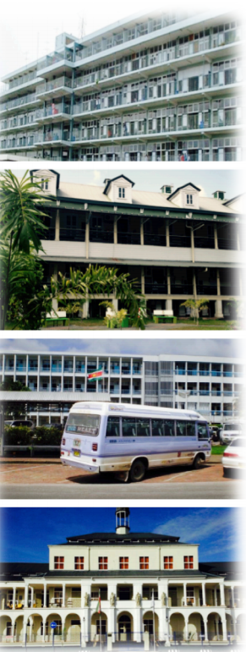
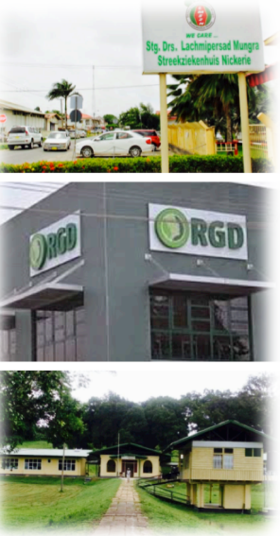
Nationaal Congres Obstetrie voor de Implementatie van Landelijke Richtlijn Fluxus en Pre-eclampsie & Simulatie trainingen
10 - 13 november 2016
Paramaribo, Suriname

Slide 2
Recap lopende projecten
Retrospectief onderzoek maternale sterftes in Suriname
2010 – 2014
Kodan L, Verschueren K, van Roosmalen J, Kanhai H, Bloemenkamp K. Maternal mortality in Suriname between 2010 – 2014. Submitted BMC mei 2016.
Prospectief onderzoek maternale sterftes in Suriname
va. 2015* (Kodan, Verschueren et al.)
Installatie Commissie Maternale Mortaliteit Suriname (MaMS)
januari 2015, zie volgende slide
Onderzoeksvoorstel ernstige morbiditeit in Suriname is reeds goedgekeurd (12 nov 2016), start retrospectief december 2016 en prospectief maart 2017.
* Zie resultaten maternale sterftes (2010 – heden) in PPT

Slide 3
Commissie MaMS
Leden: 3 gynaecologen, 1 internist, 1 arts van het Bureau Openbare Gezondheidsdienst (BOG) en 1 arts van het Ministerie van Volksgezondheid
Taken:
Surveillance maternale sterftes i.s.m. het BOG en het Ministerie van Volksgezondheid
Verbal autopsy
Audits maternale sterftes
Analyse resultaten alle sterftes
Recommendations
Uitvoeren recommendations i.s.m. Ministerie en BOG

Slide 4
Initiatief voortgekomen uit
Resultaten maternale sterftes in 2010 – 2014
Belangrijkste direkte doodsoorzaken:
Fluxus
Pre-eclampsie / eclampsie
Substandard care in 95%
Kwaliteit zorg
Niet geprotocolleerd werk
De dood was ZEKER te voorkomen in 22% van de sterftes!

Slide 5
Het idee Nationaal Congres Obstetrie in Suriname
Weekend 10 – 13 november 2016
Doel:
Opstellen landelijke richtlijn fluxus en pre-eclampsie
Simulatie trainingen fluxus en pre-eclampsie gegeven door lokale verloskundigen en gynaeocologen o.b.v. Profs uit NL
Doelgroep:
Artsen (in opleiding), gynaecologen, verloskundigen, verpleegkundigen en verzorgenden van alle ziekenhuizen (4 in Paramaribo, 1 in Nickerie), de RGD (1e lijn) en Medische Zending (binnenland)
Direkteuren van ziekenhuizen, de PAHO, het BOG en Ministerie van Volksgezondheid

Slide 6
Het idee Nationaal Congres Obstetrie in Suriname
Simulatietrainingen
Trainers: 11 gynaecologen (allemaal) + 3 gyn AIOS + 10 verloskundigen: 2 ieder ZH + 3 anesthesisten (in opleiding)
Elke training 2x (na feedback nogmaals uitvoeren)
Onder begeleiding van 4 Professoren:
H. Kanhai (Anton de Kom, Paramaribo + L UMC)
G. Essed (Anton de Kom, Paramaribo + Maastricht)
K. Bloemenkamp (UMC Utrecht + voorzitter Commissie moedersterfte NL)
J. van Roosmalen (VU Medisch Centrum + voorzitter Safe Motherhood)
H. Huisseling (Gouda + trainer Management Obstetric Emergencies)
Simulatietrainingen
Richtlijnen draft vóór congres ontvangen, tijdens congres bespreken en na congres nogmaals, daarna definitief

Slide 7
Voorbereidingen
Logistiek, geld, opstellen programma
Praktijkvariatie in fluxus en pre-eclampsie in beeld brengen tussen de 4 ziekenhuizen en 1e lijn
Opstellen simulatie casuistiek a.d.h.v. recente maternale sterftes in Suriname a.g.v. fluxus of complicaties bij HELLP / eclampsie (4 casussen)
Opstellen eerste concept van landelijke richtlijn / protocol fluxus en pre-eclampsie a.d.h.v. evidence-based medicine

Slide 8
Voorbereidingen
Logistiek Geld Programma Uitnodigen Trainers zoeken
Simulatie trainingen voorbereiden a.d.h.v. maternale sterftes
Richtlijn 1e draft fluxus opstellen
Richtlijn 1e draft PE opstellen
Praktijkvariatie
Fluxus / PE
Logistiek team opstellen
Langsgaan bij elke gynaecoloog voor persoonlijke uitnodigen / gesprek
Logistiek: regelen zalen, simulatiemateriaal
Geld: aanvraag PAHO, Ministerie, franse ambassade (samenwerkingsproject), buitenlandse fondsen, bedrijfsleven
Programma samenstellen: weekend + inhaaldag, dag voor specialisten
Zoeken vrijwilligers en trainers onder verloskundigen elk ziekenhuis
Draaiboek
opgesteld, om de dag meeting.
Team:
BOG, coassistenten, hoofdzuster ieder ziekenhuis.
Uit handen geven: Registratie, eten, transport, simulatiemateriaal
Zie volgende
dia’s + bijlage
Zie volgende
dia’s + bijlage
Zie volgende dia’s
+ bijlage

Slide 9
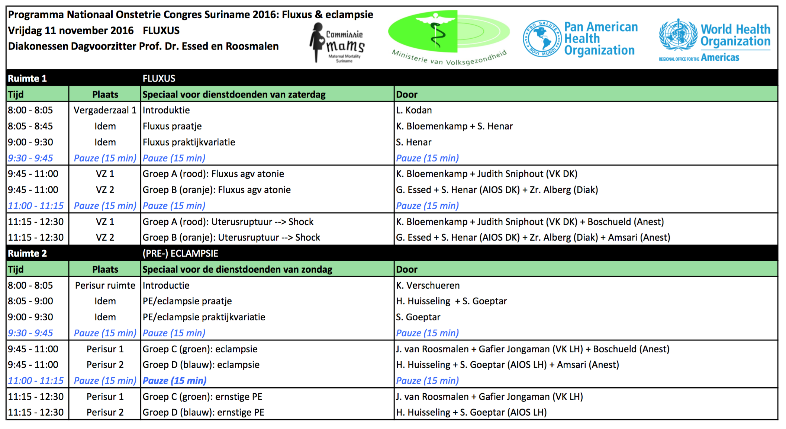
Programma (1/3) Donderdag & Vrijdag
Donderdag 10 november 2016 = Prep-day voor alle trainers
Voorbespreking simulatie trainingen
Voorbespreken beide richtlijnen + belangrijkste discussiepunten achterhalen
Vrijdag 11 november 2016 = Inhaaldag (verkort) voor dienstdoende zorgverleners

Slide 10
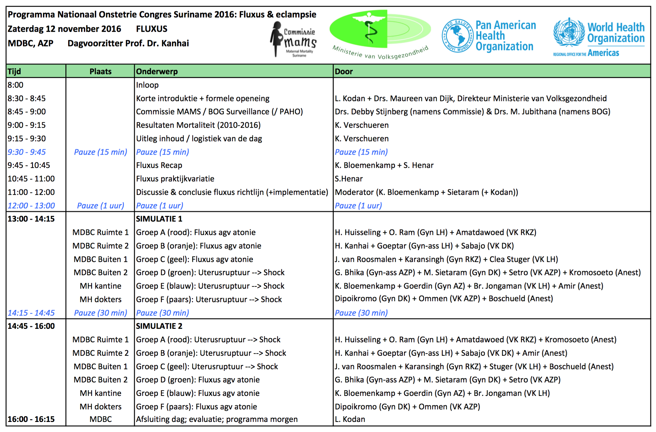
Programma (2/3) Zaterdag

Slide 11
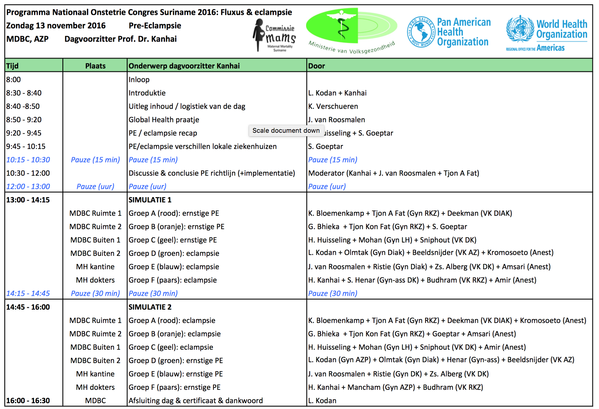
Programma (3/3) Zondag

Slide 12
Praktijkvariatie: Fluxus & Eclampsie
Opzet en NVOG + ACOG voorbeelden door K. Verschueren
AZP → door Drs. L. Kodan (gynaecoloog) + K. Verschueren (geschreven protocollen)
Diak → door Drs. S. Henar (AIOS gyn) + K. Verschueren (geschreven protocollen)
RKZ → door Drs. S. Henar (AIOS gyn)
‘s Lands → door Drs. S. Goeptar (AIOS gyn)
Medische Zending → door K. Verschueren (a.d.h.v. protocollen map)
Presentatie tijdens congres: fluxus (S. Henar) en pre-eclampsie (S. Goeptar)
Zie bijlage ‘Praktijkvariatie Fluxus en PE’ voor uitgebreidde document / PPT !

Slide 13
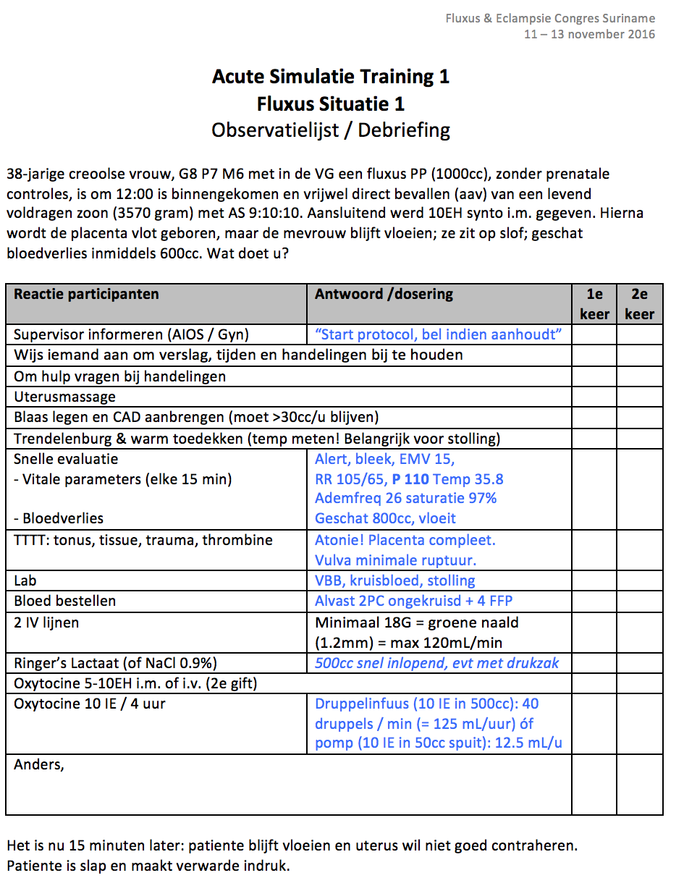
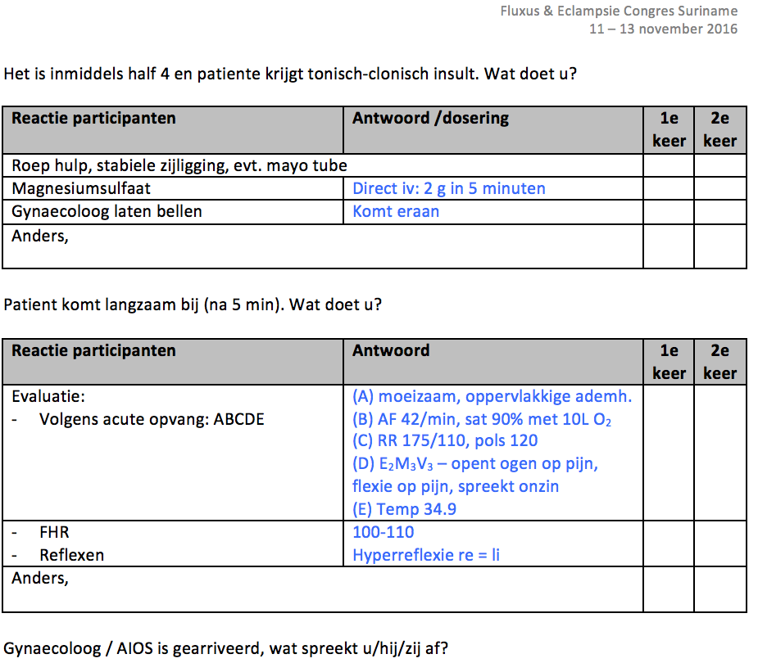
Simulatietrainingen
4 casus:
Case 1: fluxus agv atonie
Case 2: hypovolemische shock
Case 3: PE/HELLP
Case 4: Eclampsie
Gemaakt door K. Verschueren, afgeleid van lokale maternale sterftes in 2013-14.
Zie bijlage ‘Simulatie trainingen 1-4’

Slide 14
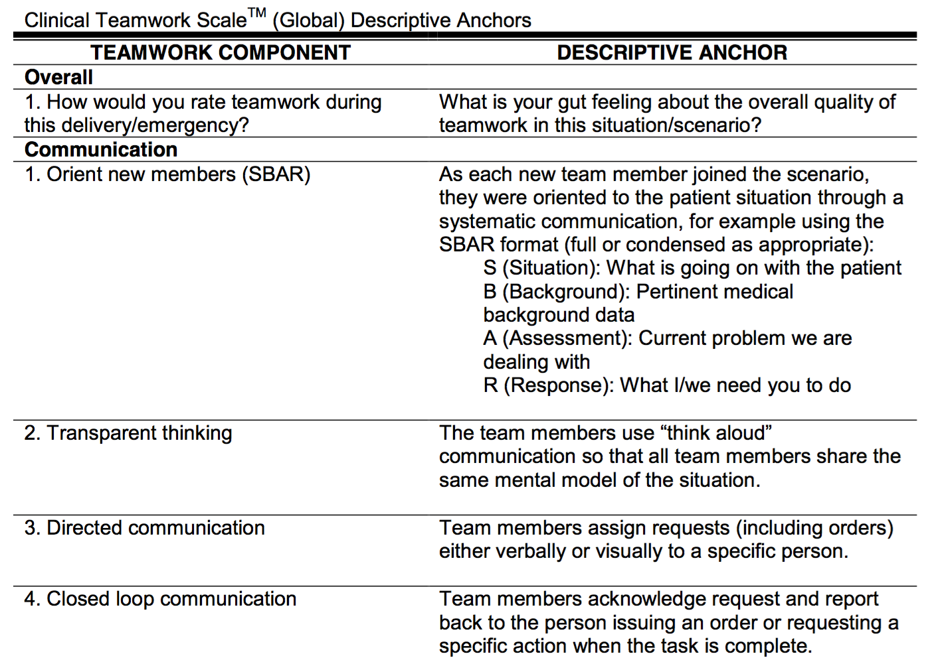
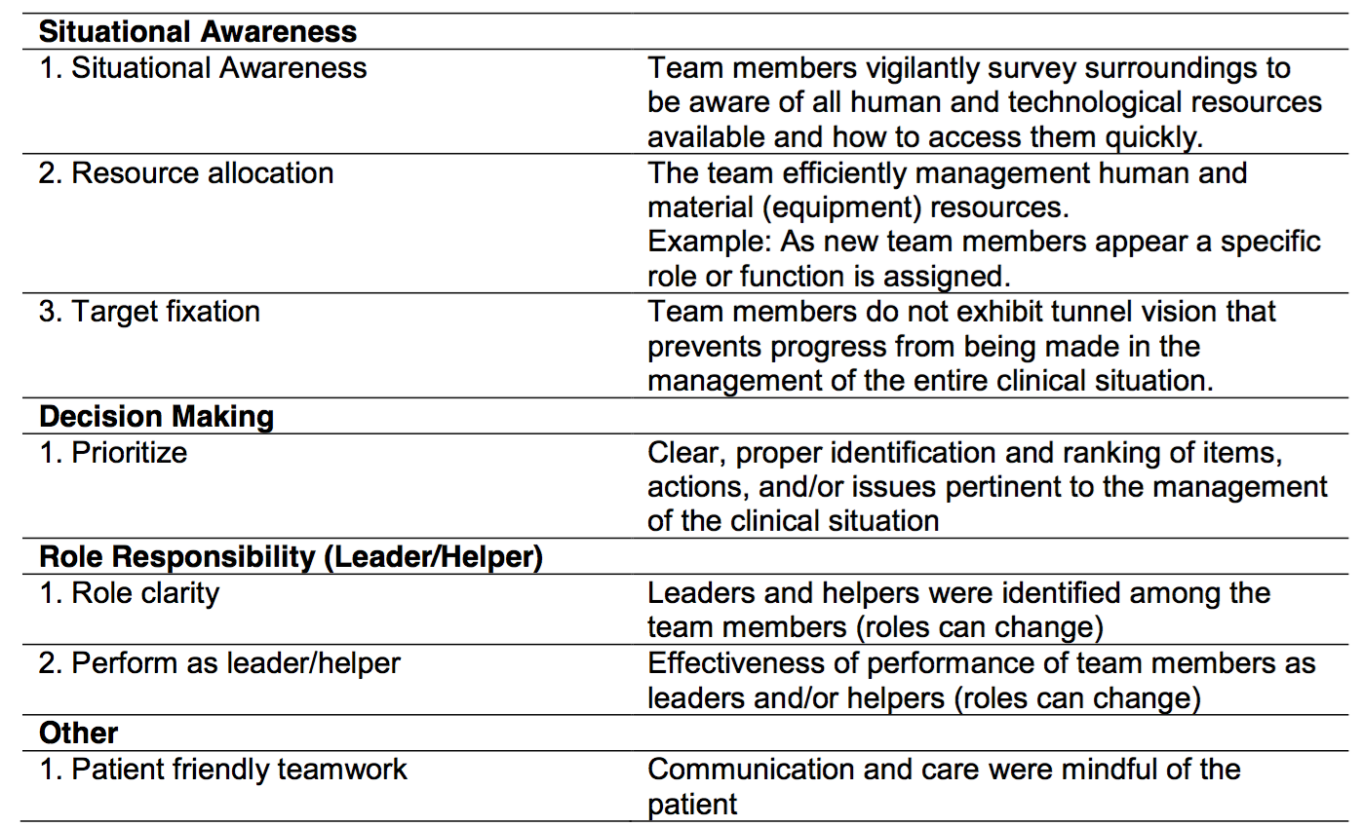
Simulatietrainingen
Focus op inhoud van handelen (na richtlijn bespreking)
Indien het goed gaat → improviseren: casus moeilijker maken
Indien het goed gaat → focus op communicatie a.d.h.v. Clinical Teamwork Scale:

Slide 15
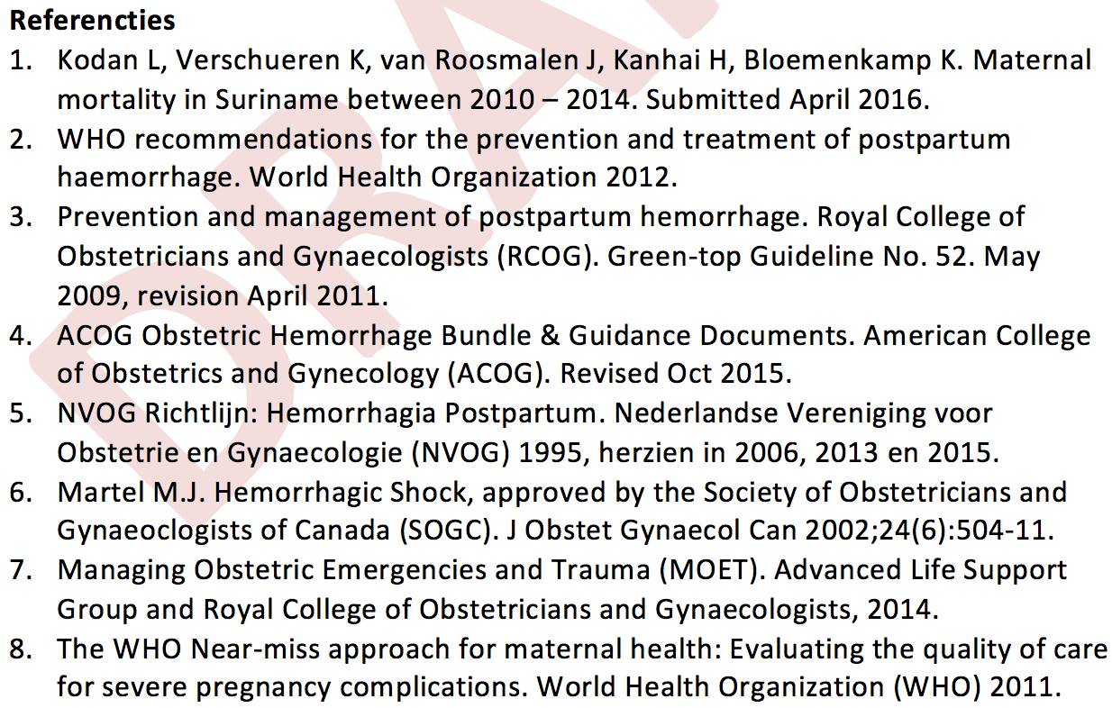
Draft Richtlijn Fluxus
Opgesteld door K. Verschueren met EBM; o.a. ACOG, WHO, RCOG, NVOG.
Kritisch beoordeeld door
L. Kodan (gynaecoloog Suriname)
K. Bloemenkamp (Hoogleraar UMC Utrecht)
Dacia Henriques (PhD TeMPoH studie naar vulling/transfusie)
Mallory Woiski (PhD studie Fluxim)
10 dagen vóór aanvang opgestuurd naar Profs + verloskundige trainers + gynaecologen SU
Tijdens congres discussie over richtlijn.
Deelnemers ontvangen flowchart + checklist

Slide 16
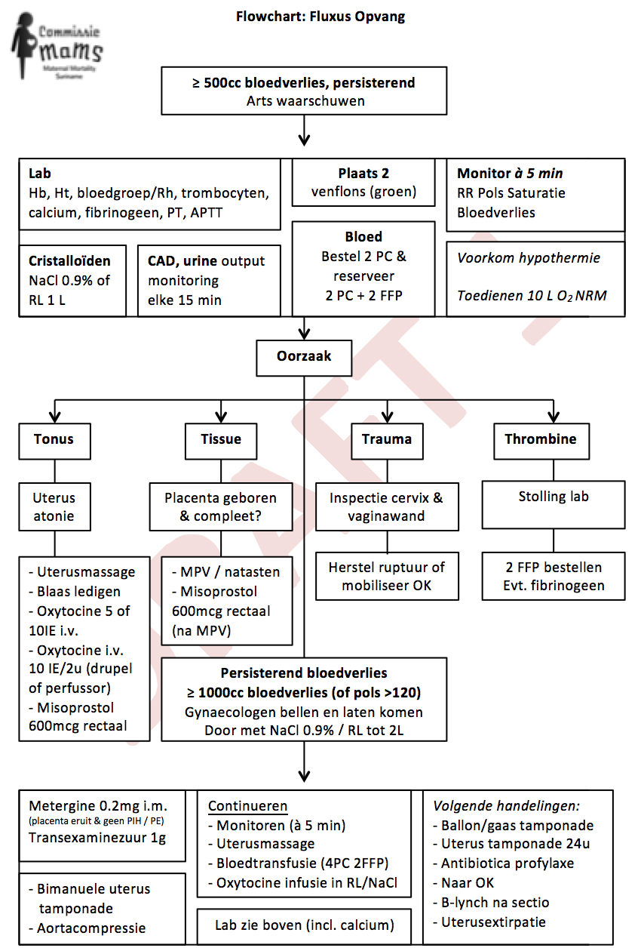
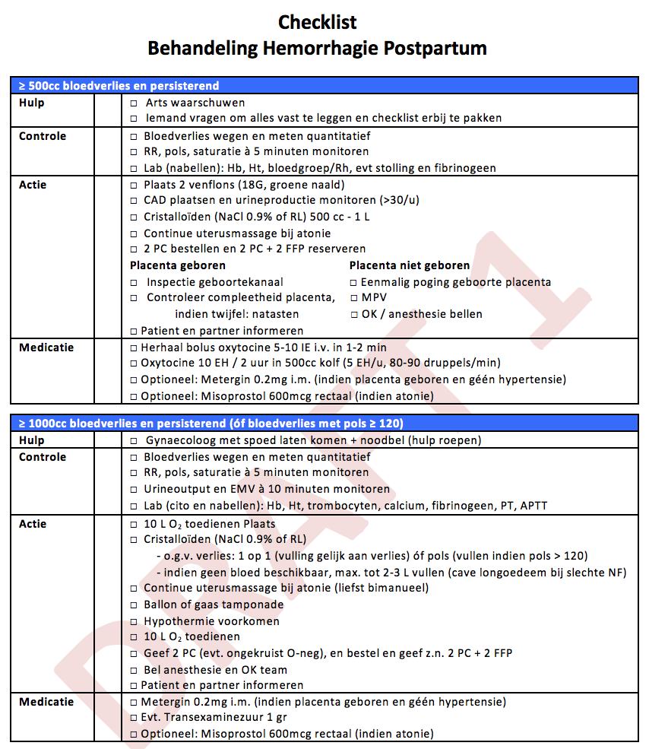
Draft Richtlijn Fluxus

Slide 17
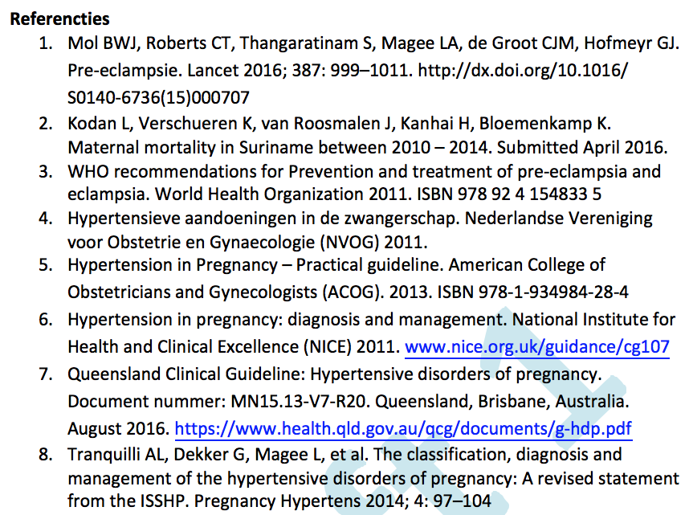
Draft Richtlijn Hypertensieve aandoeningen in de graviditeit
Opgesteld door K. Verschueren met EBM; o.a. ACOG, WHO, RCOG, Brisbane, NVOG.
Kritisch beoordeeld door
L. Kodan (gynaecoloog Suriname)
H. Kanhai (hoogleraar Suriname + L UMC)
K. Bloemenkamp (Hoogleraar UMC Utrecht)
N. Lisonne (kinderarts – neonatale opvang)
10 dagen vóór aanvang opgestuurd naar Profs + verloskundige trainers + gynaecologen SU
Tijdens congres discussie over richtlijn.
Deelnemers ontvangen flowchart + checklist

Slide 18
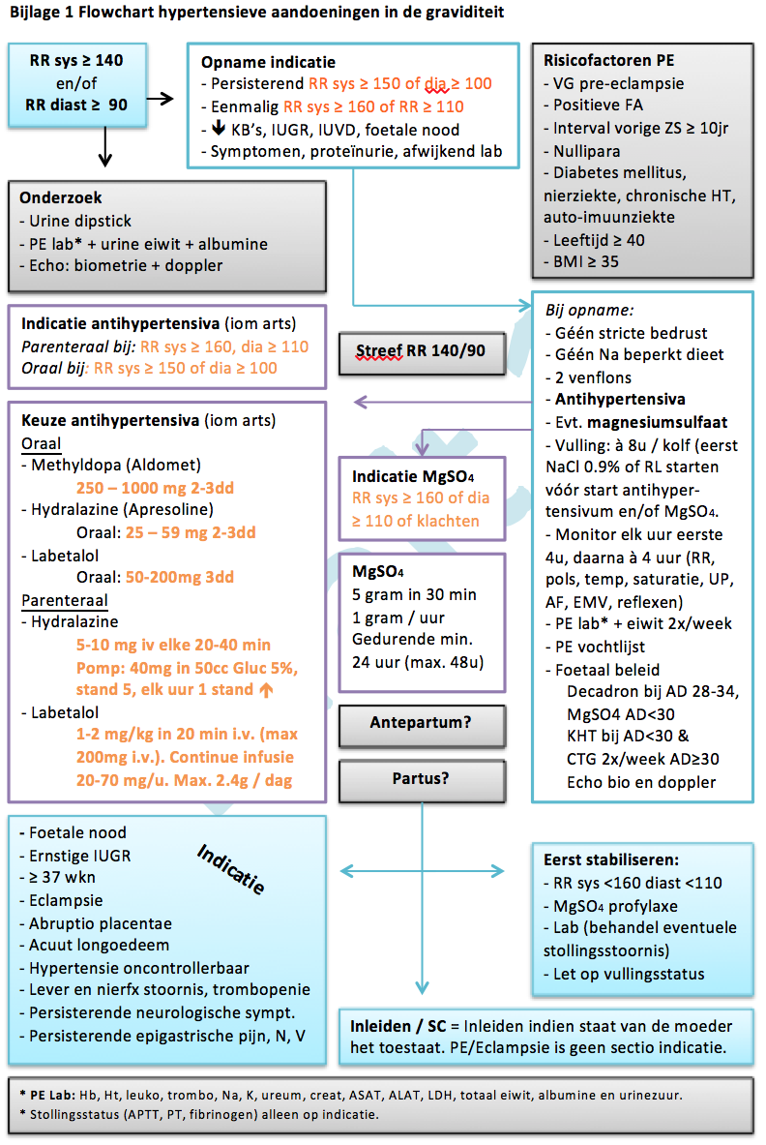
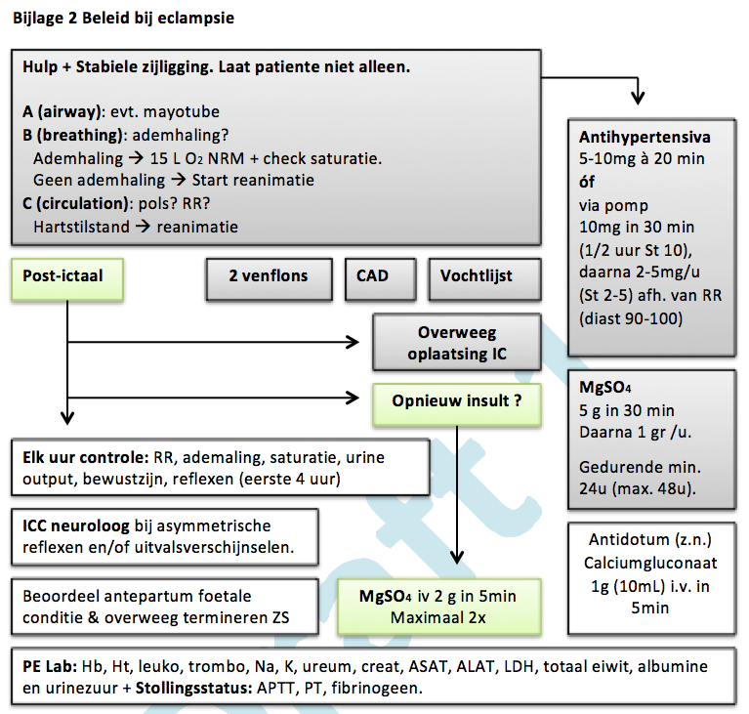
Draft Richtlijn Hypertensieve aandoeningen in de graviditeit

Slide 19
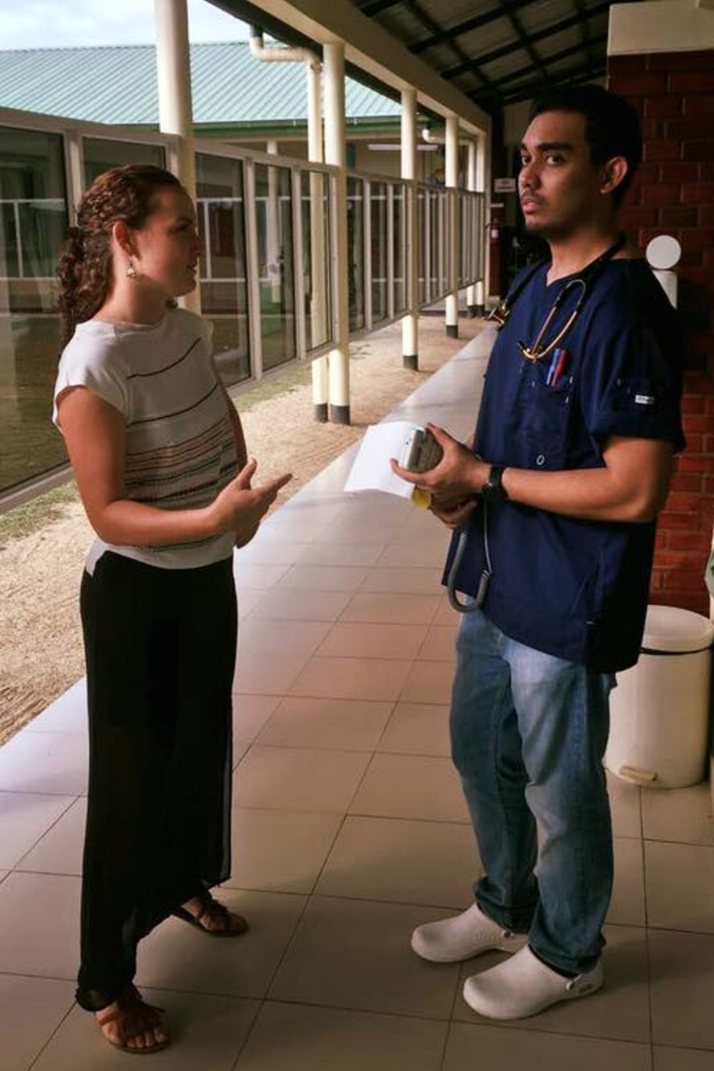
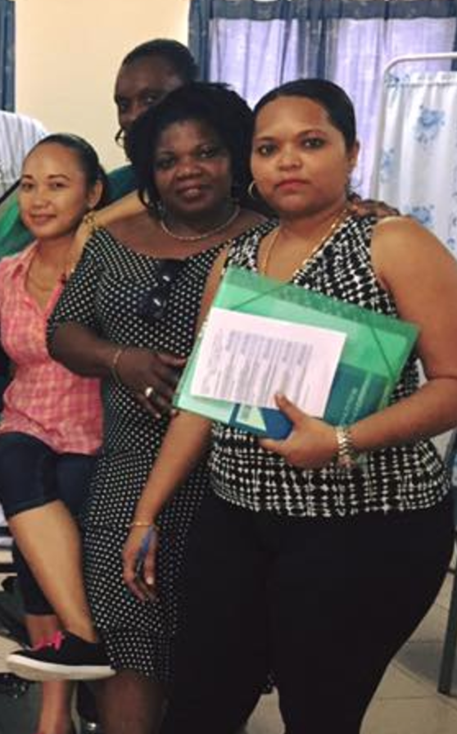
Team Logistics
Zie draaiboek!
Financiele steun PAHO: US$5000
(niet cash te ontvangen, uitgaven: eten + materiaal)
Offertes aanvragen voor mapjes, simulatiespullen en eten
Mapjes maken met flowchart, pen/potlood, schrijfblok, etensbon
Spullen voor simulatie training ontvangen
(e.g. vullen lege NaCl kolven met water en rode siroop = bloed)
Uitnodigingen versturen
Registratie bijhouden en groepsindeling maken
6 kleuren systeem (6 simulaties tegelijkertijd)
Informeren van trainers en deelnemers
Certificaten en evaluatieformulieren maken
Overleg met R. Paidin
Verloskundige met mapje groen

Slide 20
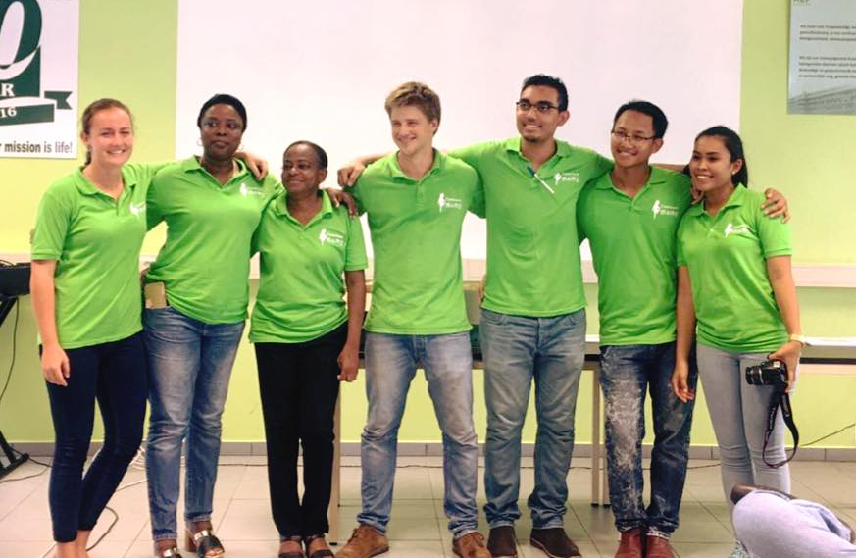
Team Logistics
Li-Re: K. Verschueren, A. Naarden (hoofdzuster AZP), M. Vredeberg (zuster BOG), T. Brinkman (coass Leiden), C. Mohammedjalil (coass SU), R. Paidin (coass SU), S. Samijadi (arts AZP)

Slide 21
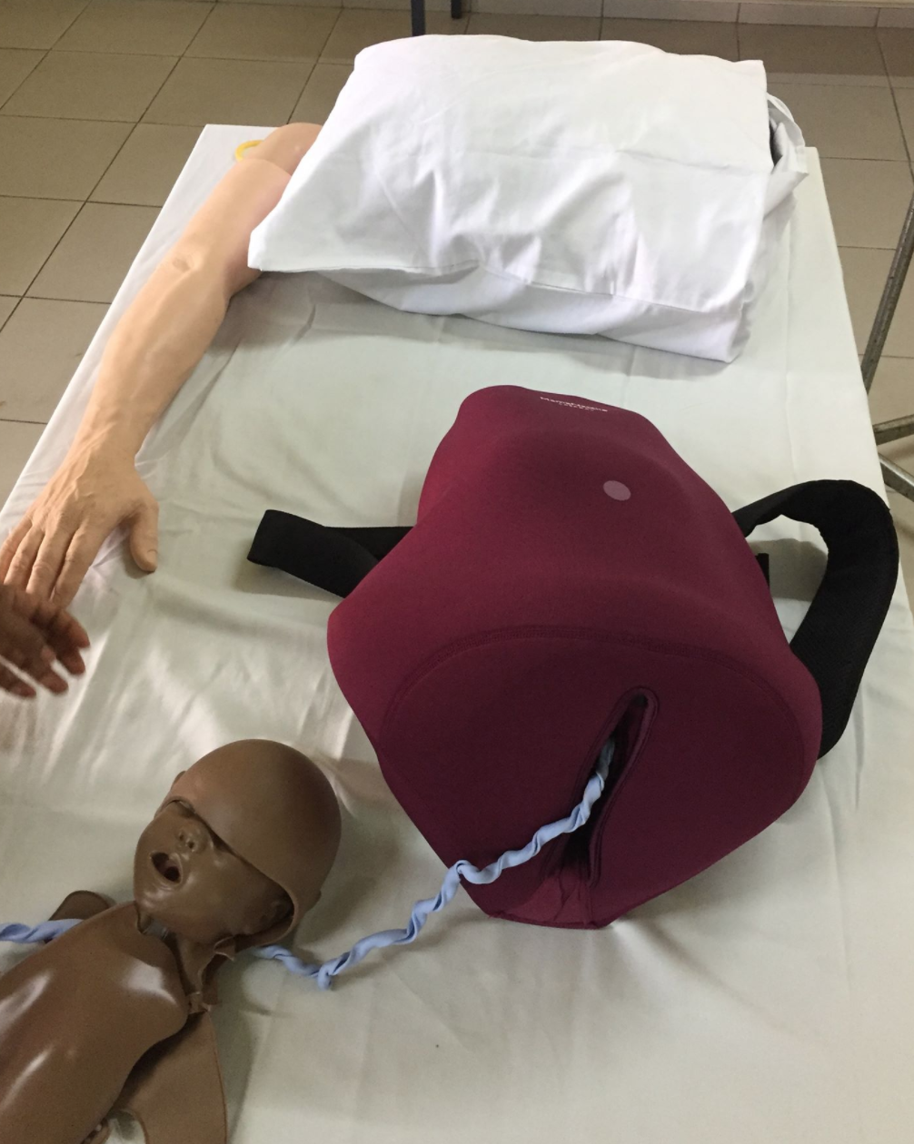
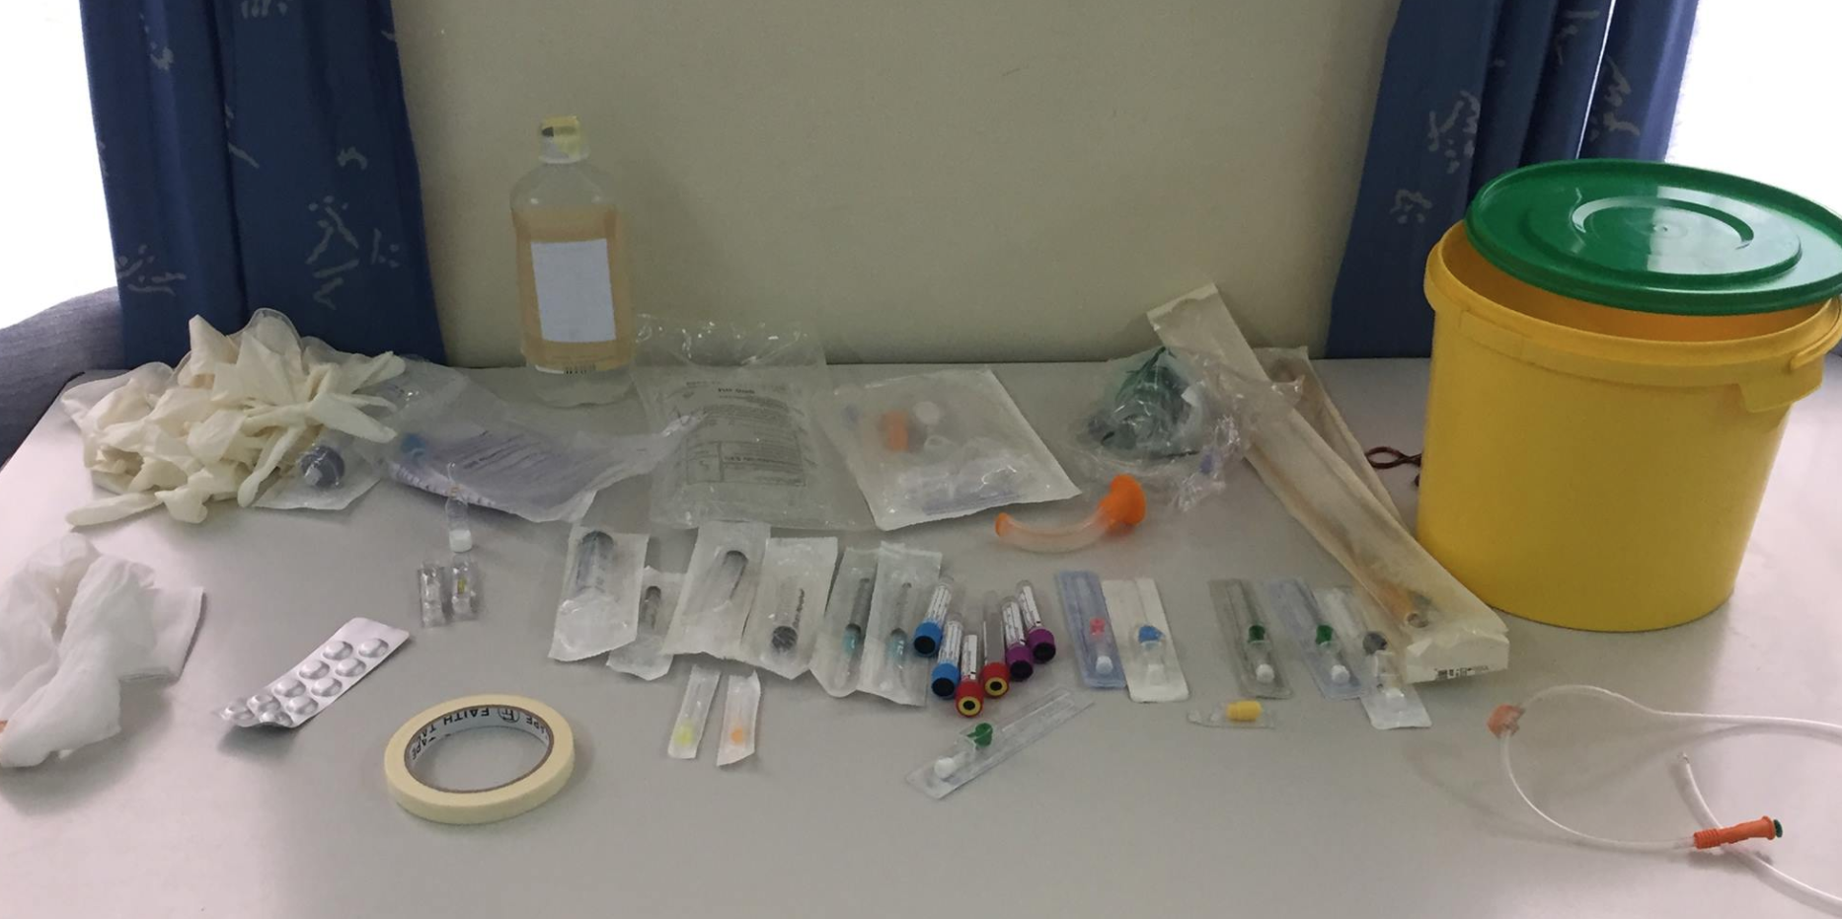
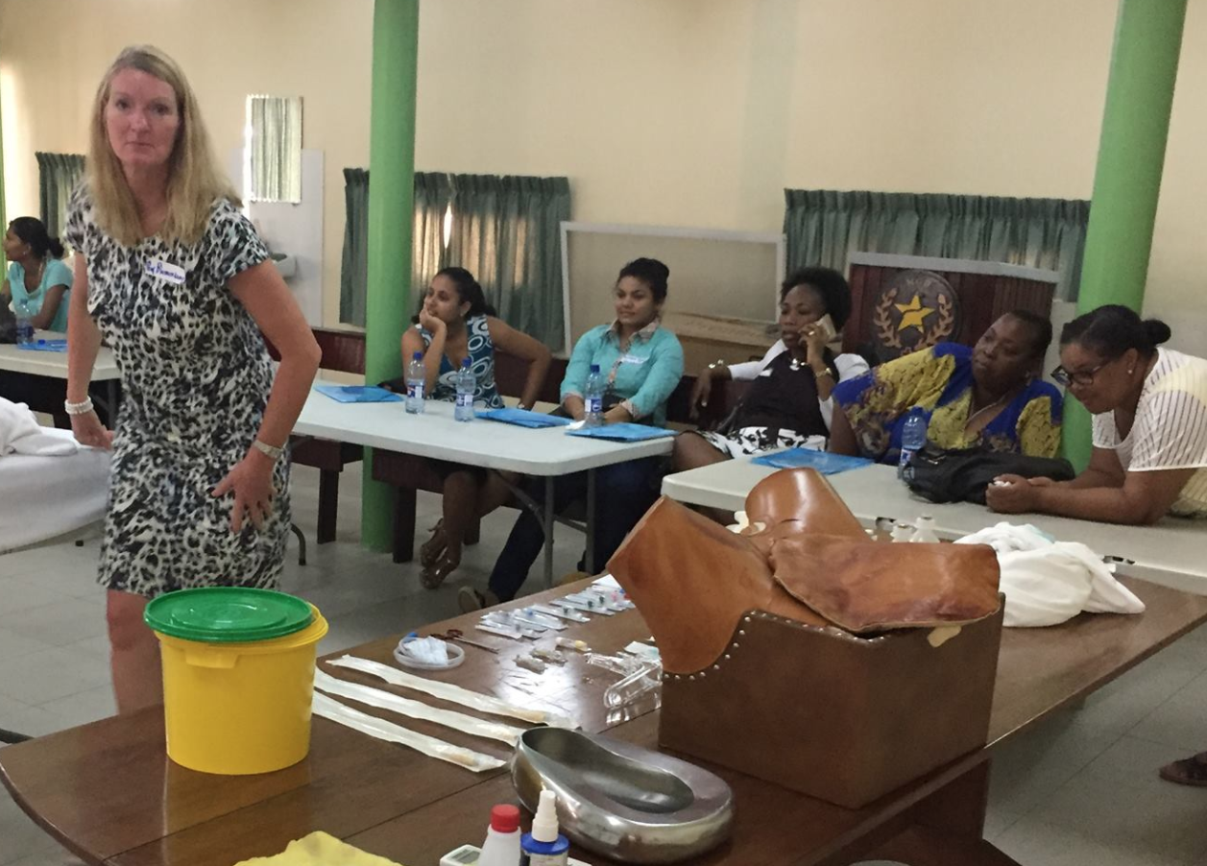
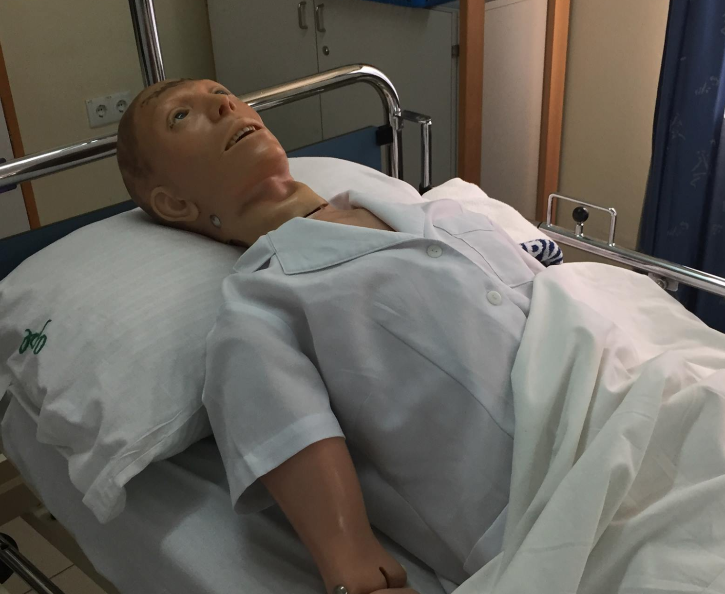
Simulatie opzet

Slide 22
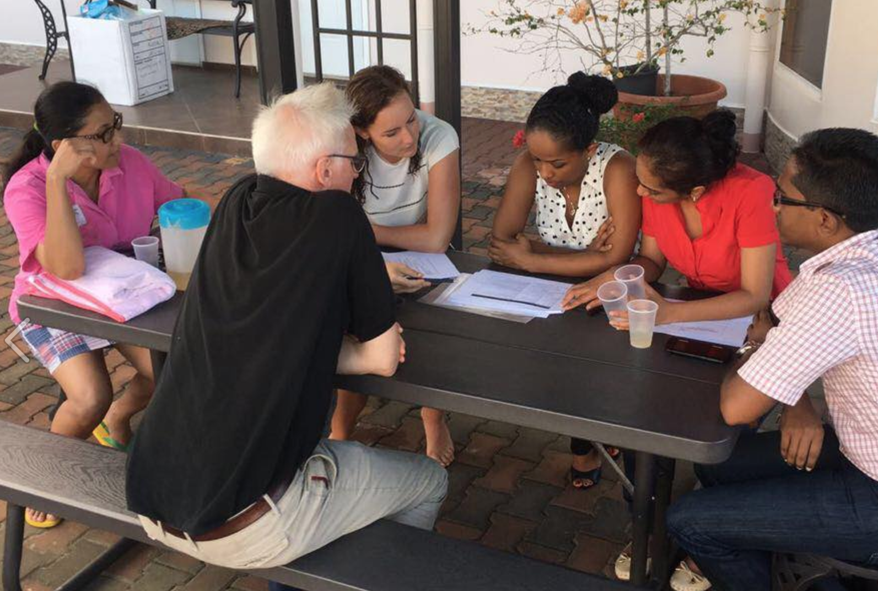
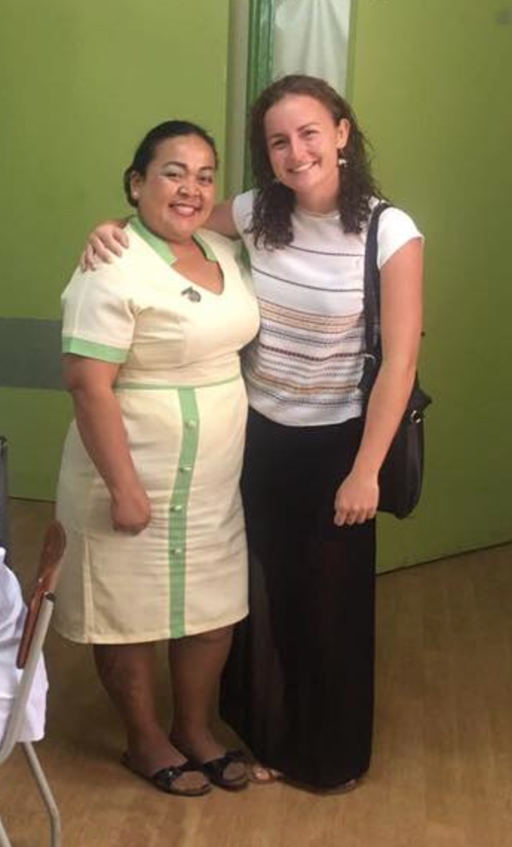
Voorbereiding ‘Praktijkvariatie’.
Li-re: L. Kodan (gynaecoloog), H. v Huisseling (gyn Gouda), Kim, S. Henar (AIOS Diak), G. Bhika (AIOS AZP), S. Goeptar (AIOS ‘s Lands)
Training voorbereiden met Zr. Amatdawoed, St.Vincencius ZH
Fotoshoot met patienten voor de website: www.surinameobstetrics.weebly.com

Slide 23
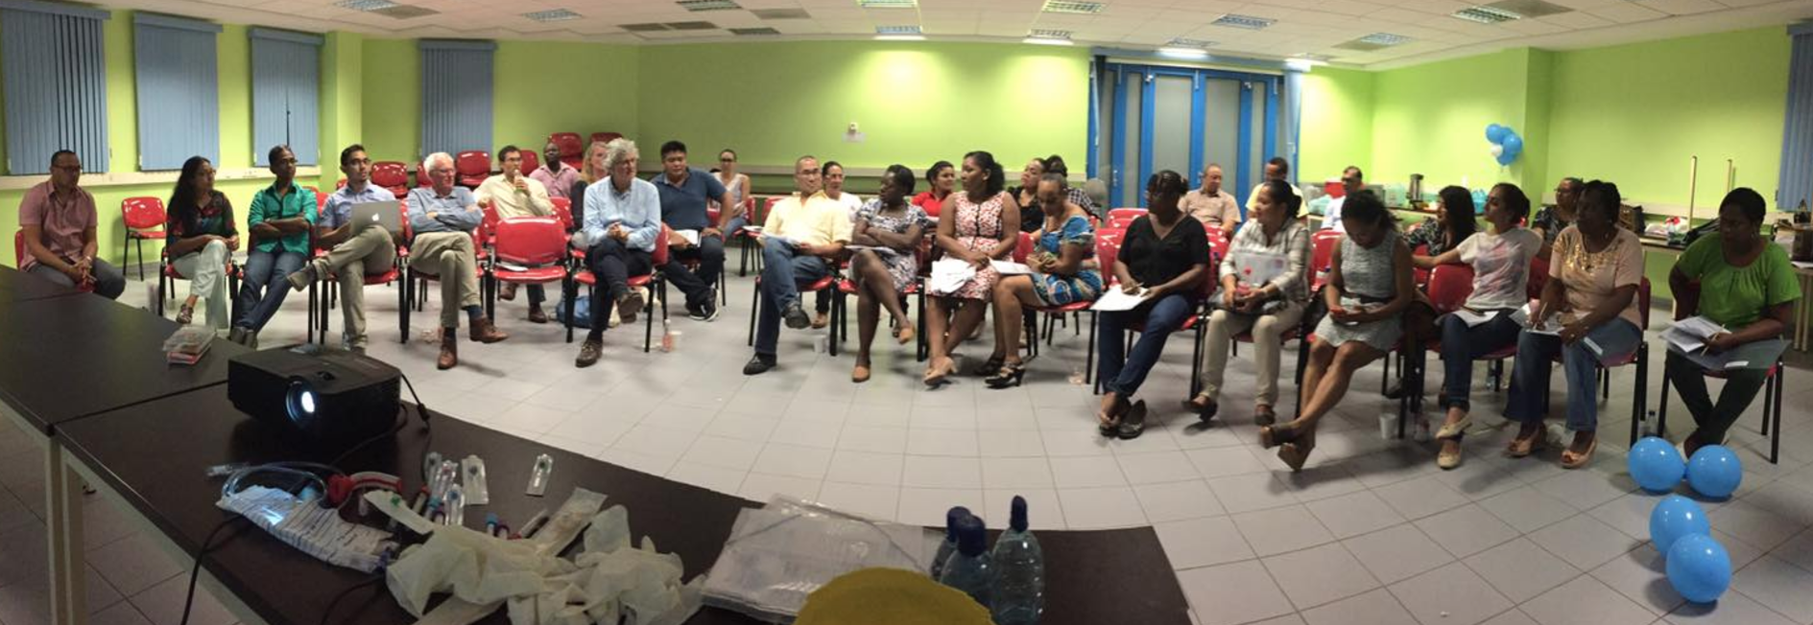
Prep-Day
Donderdag 10 november 2016, 19:00 – 22:30
Deel 1: simulatie training voorbereiding
Deel 2: discussie richtlijn fluxus & pre-eclampsie
Aanwezig: 8 gynaecologen, 11 verloskundigen, 4 NLse profs

Slide 24
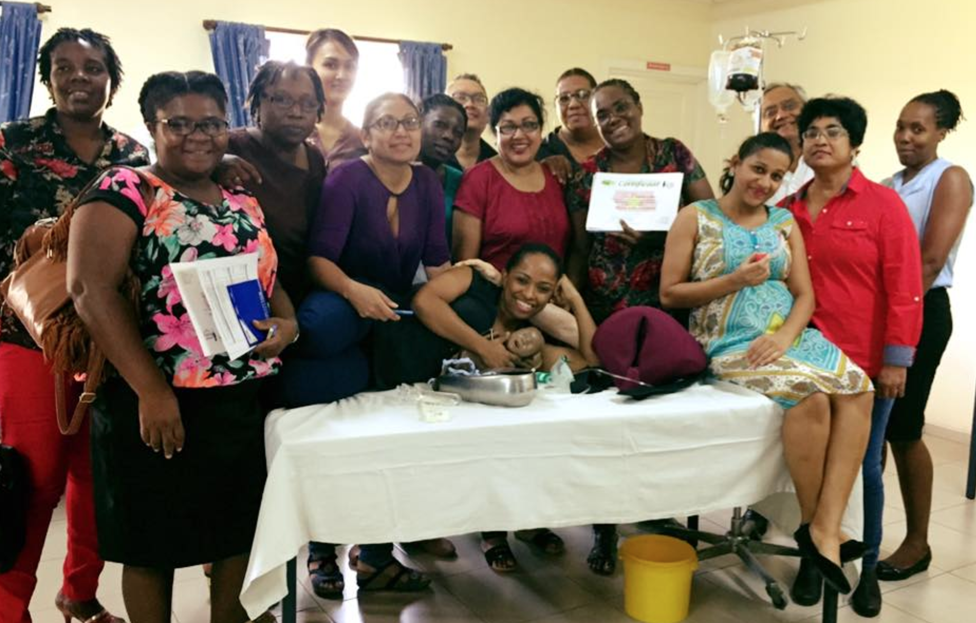
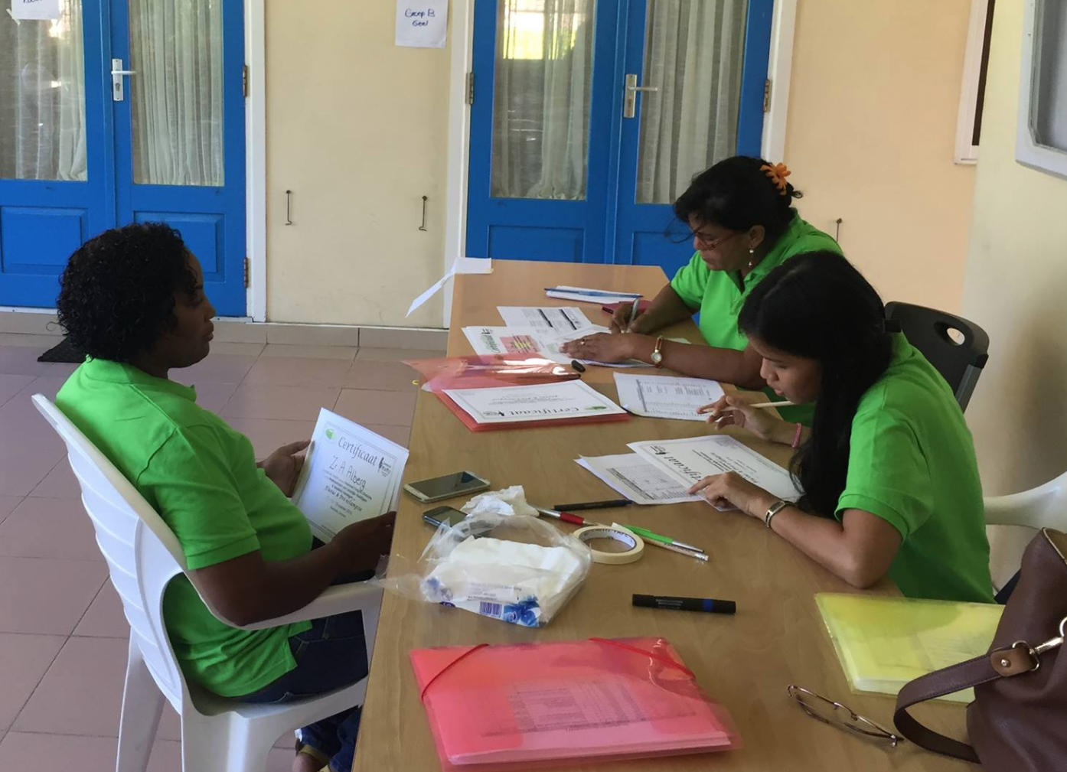
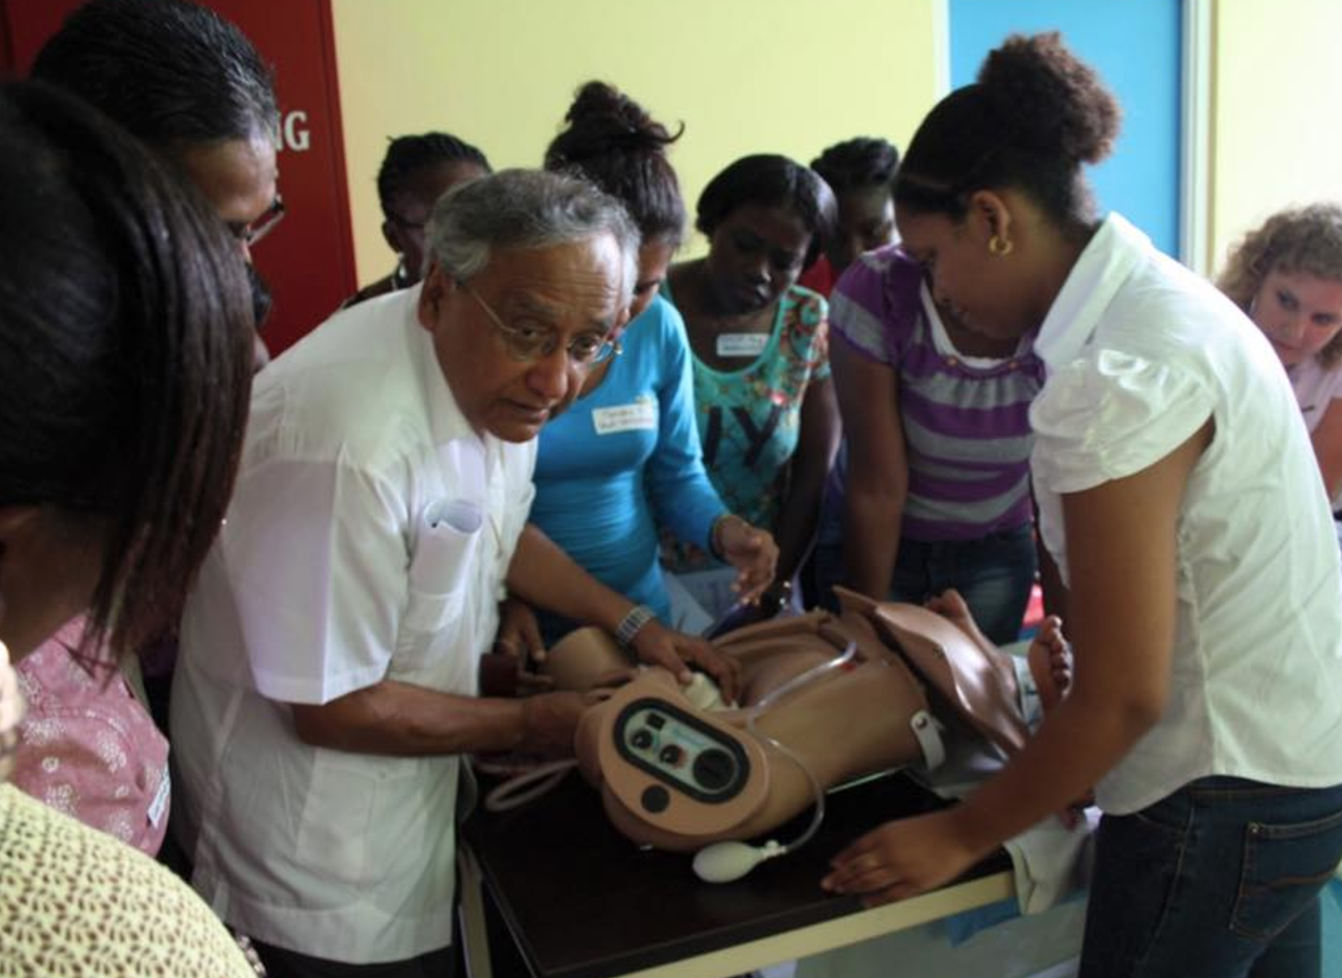
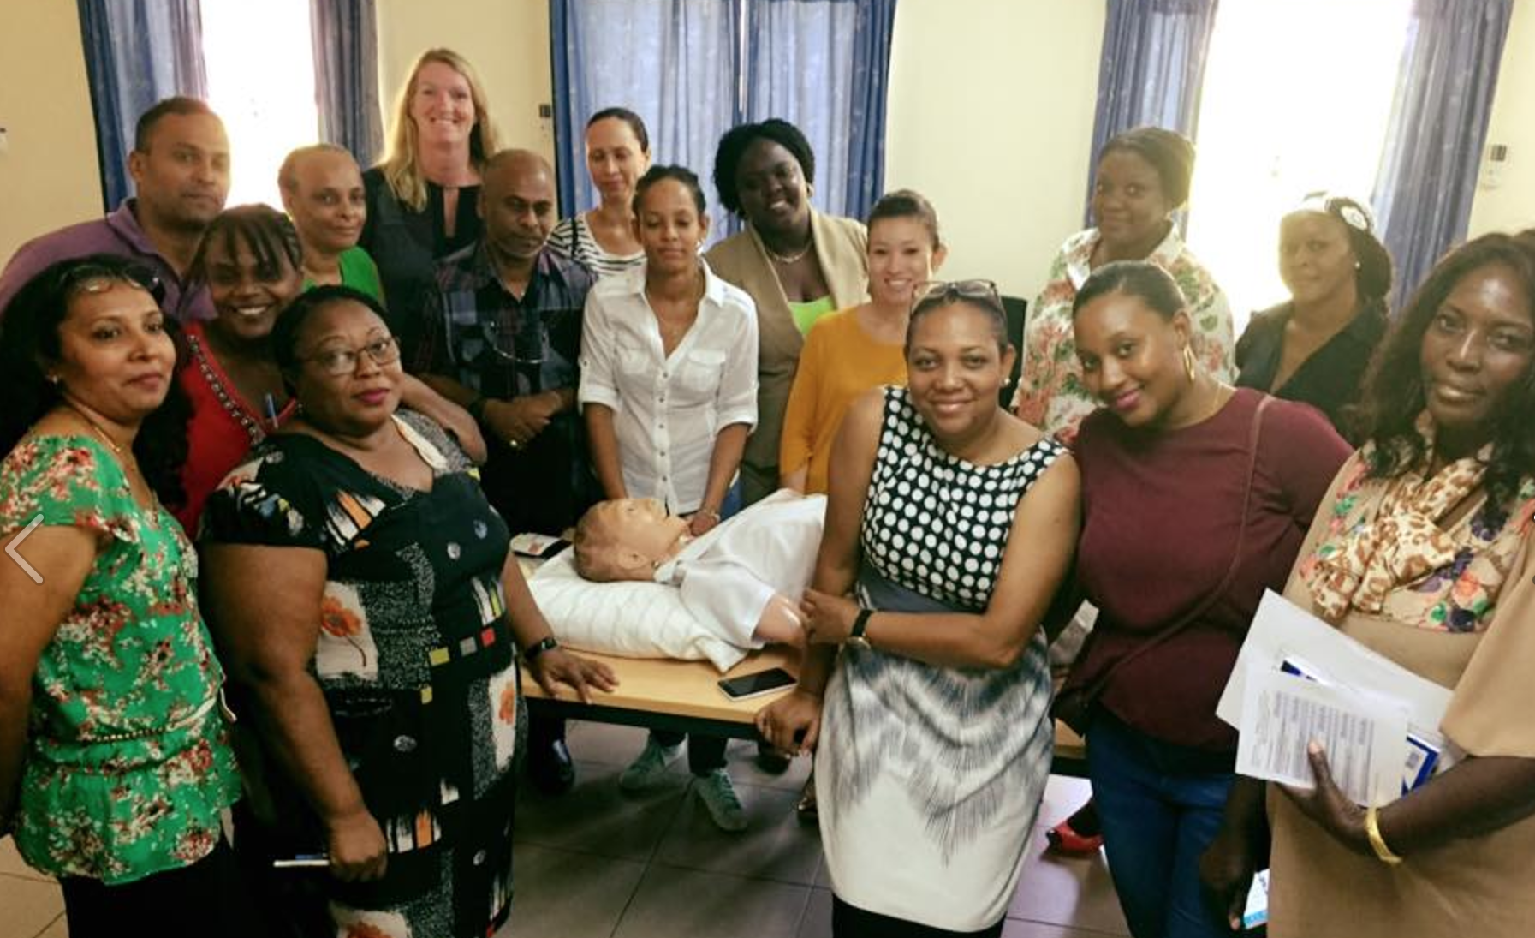
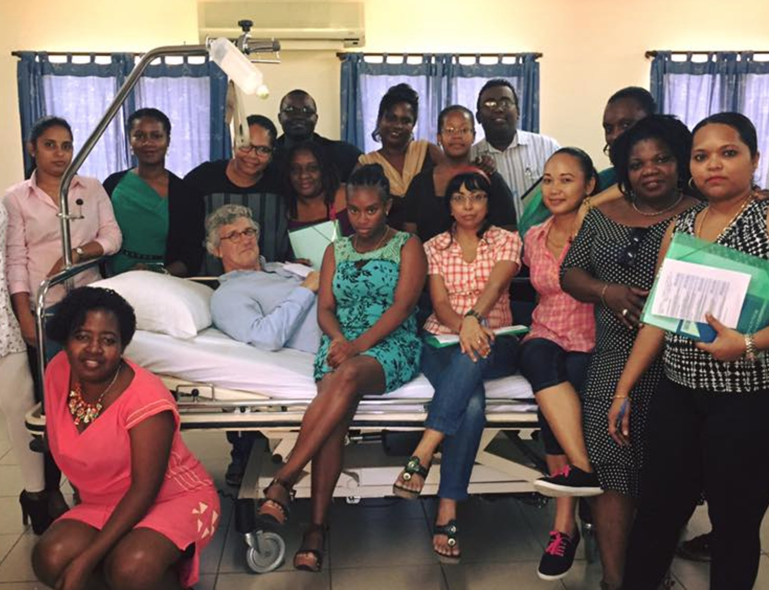
Verloop in foto’s Vrijdag 11 november = Inhaaldag (PE + fluxus)
Registratie
4 groepen voor simulatie training (2 fluxus + 2 PE)
70 deelnemers

Slide 25
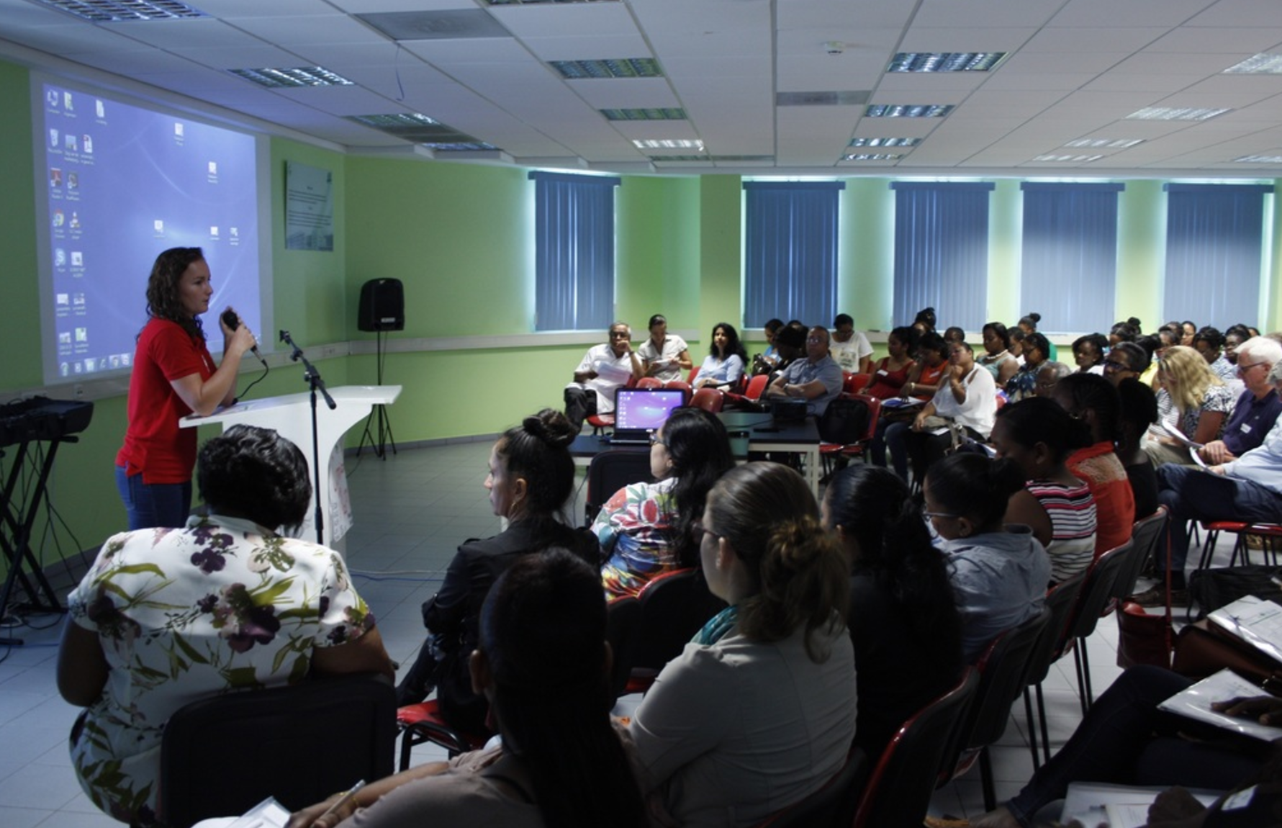
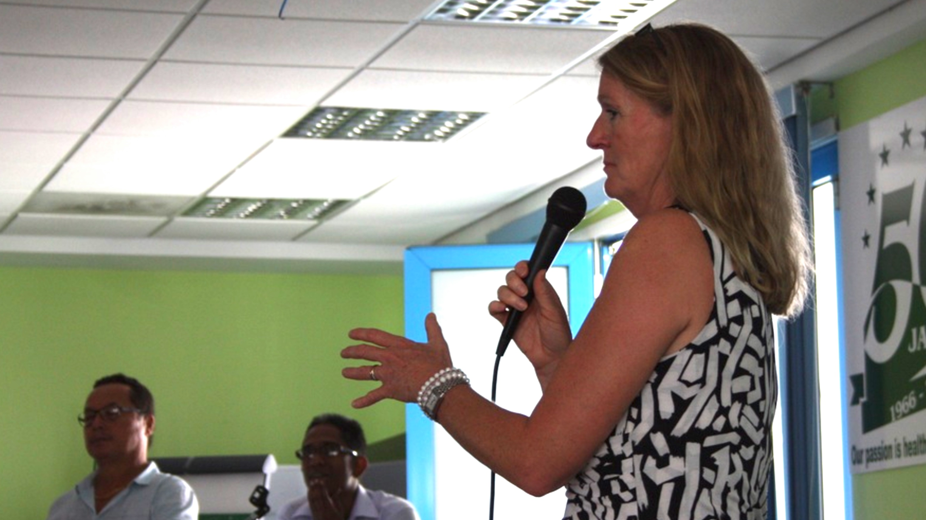
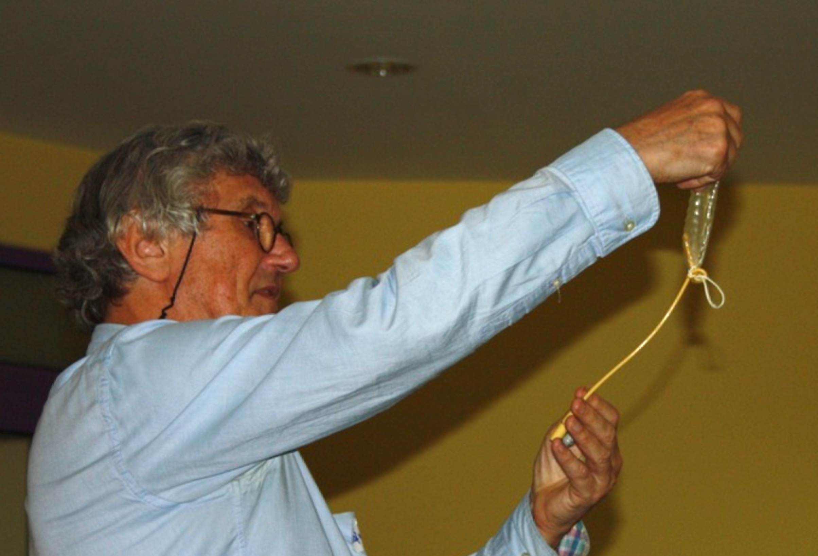
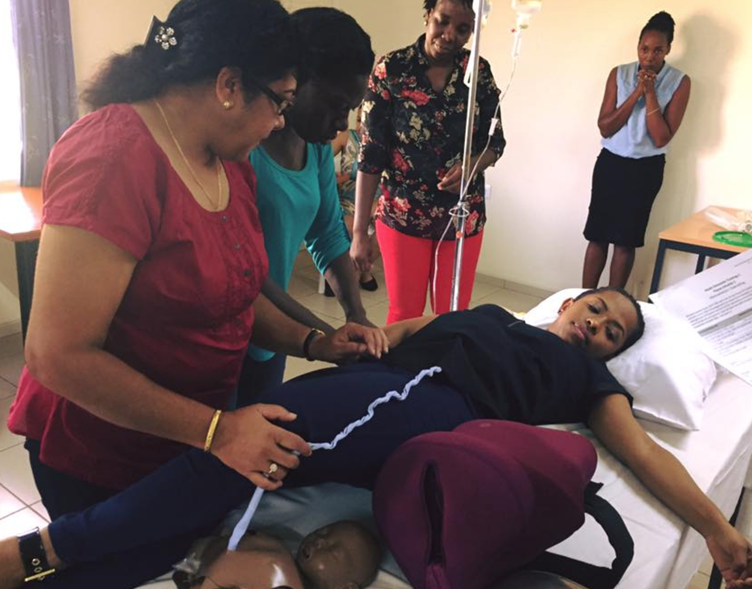
Zaterdag 12 november Fluxus
Discussie na Maternale Sterfte Data presentatie door K. Verschueren (zie bijlage)
Prof. K. Bloemenkamp, discussie moderator tijdens fluxus richtlijn bespreking
6 groepen voor simulatie training
135 deelnemers
Simulatie training
Prof. J. van Roosmalen demonstreert hoe van een condoom een intra-uteriene ballon te maken

Slide 26
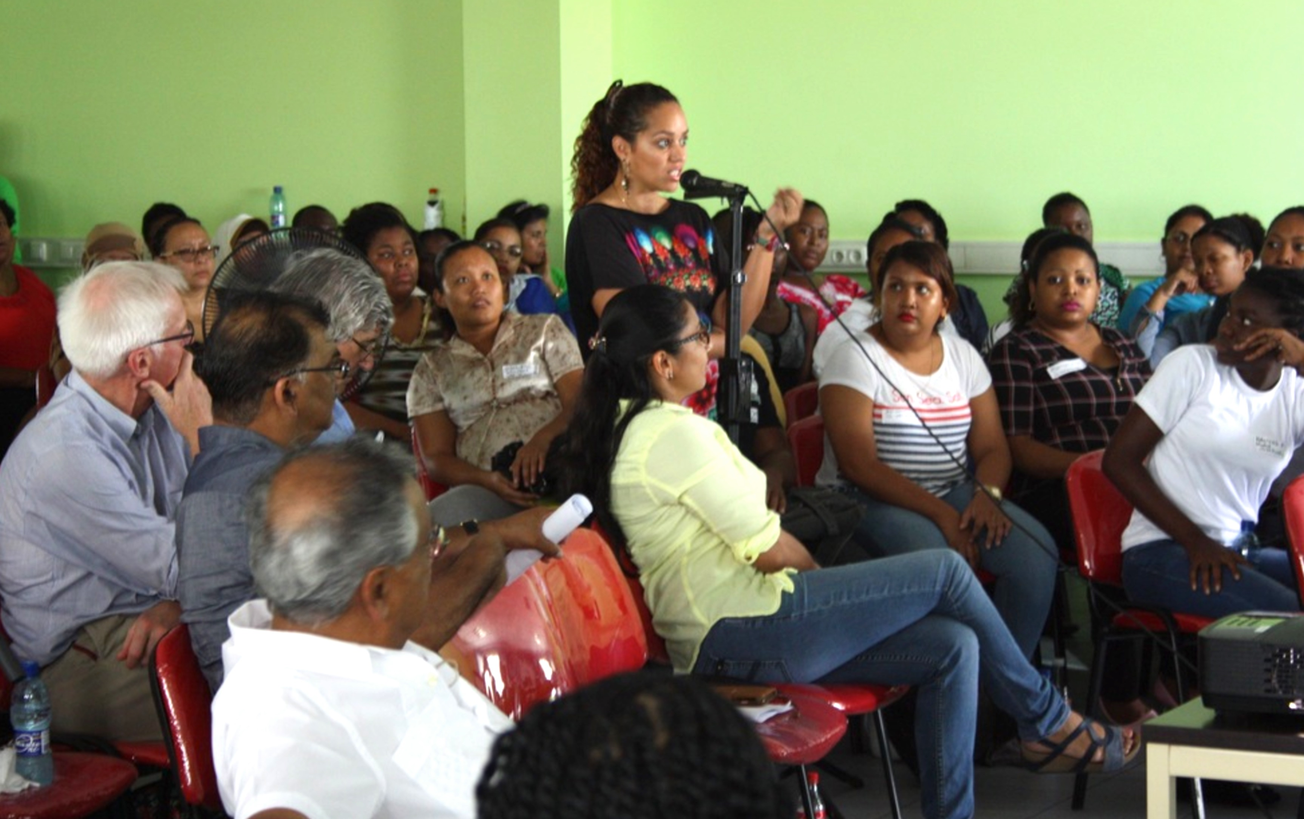
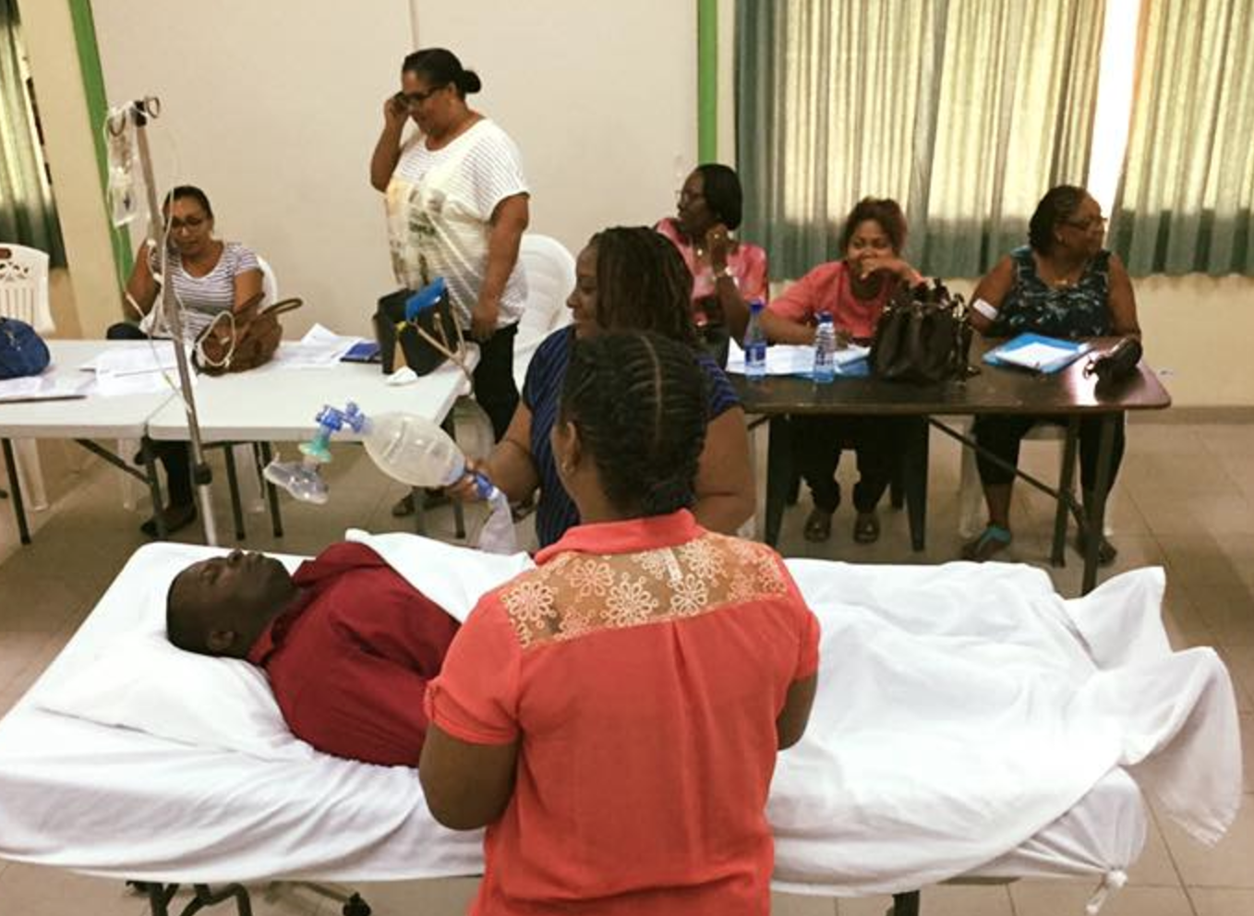
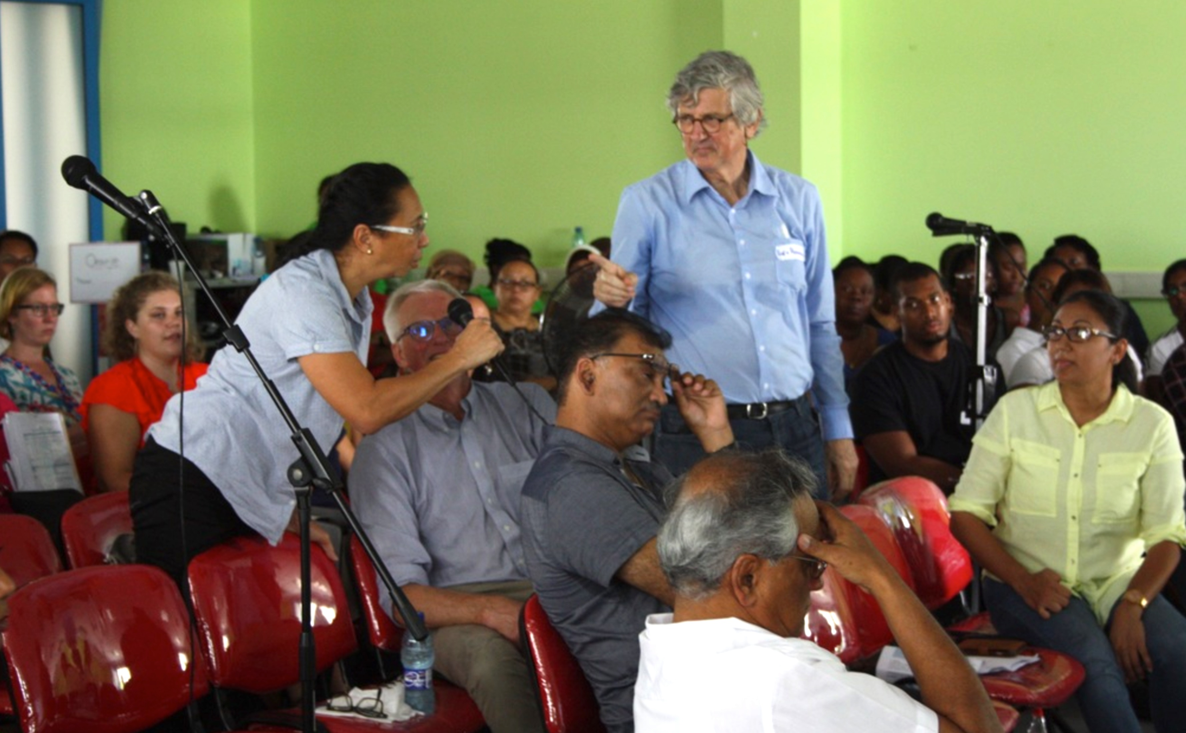
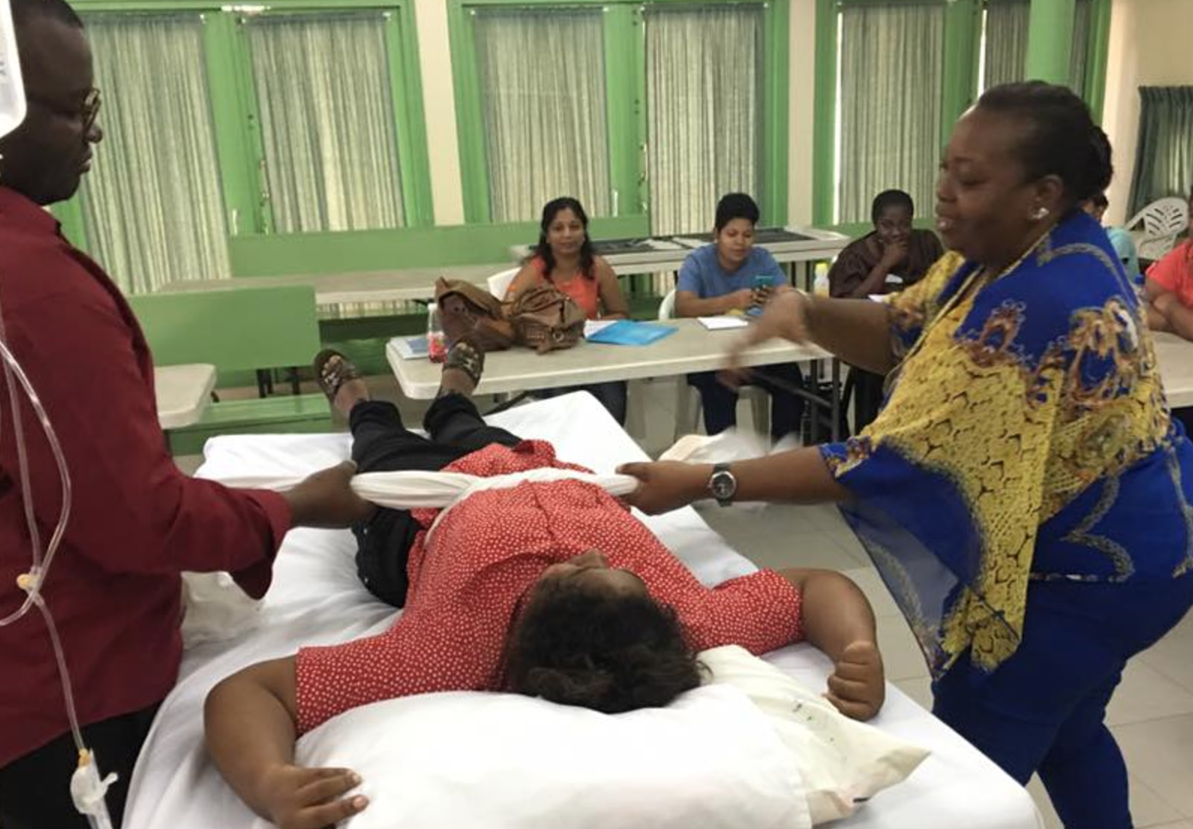
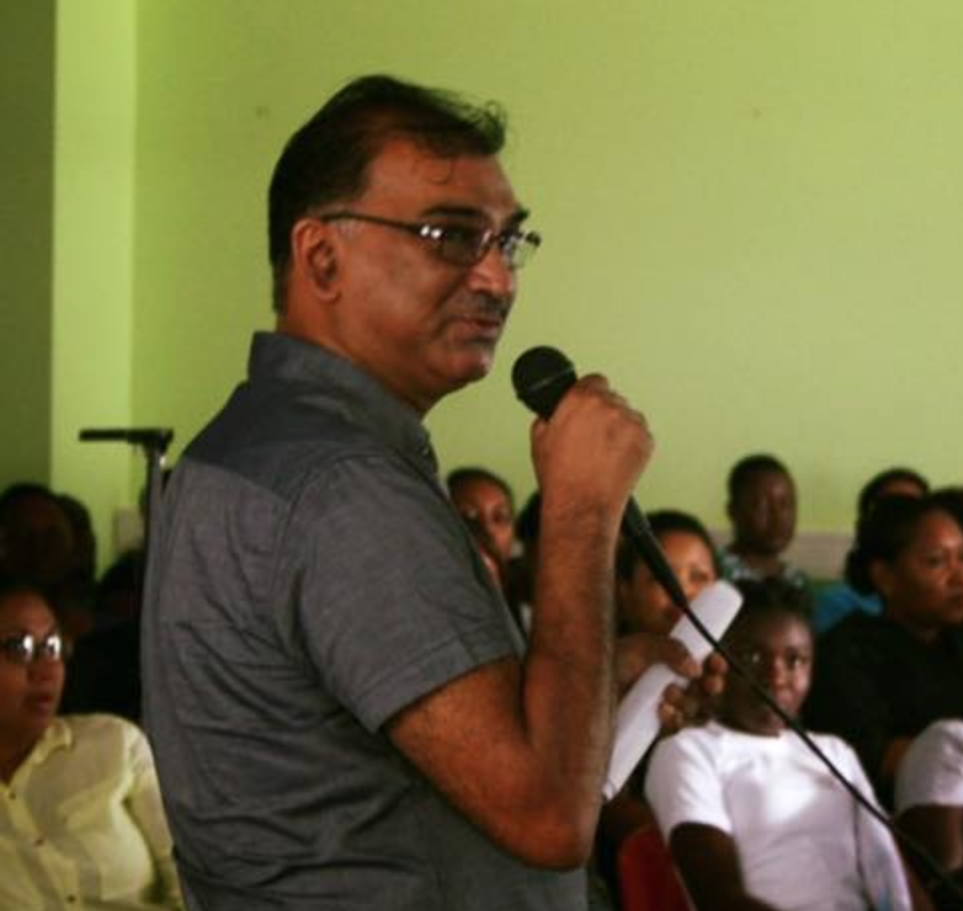
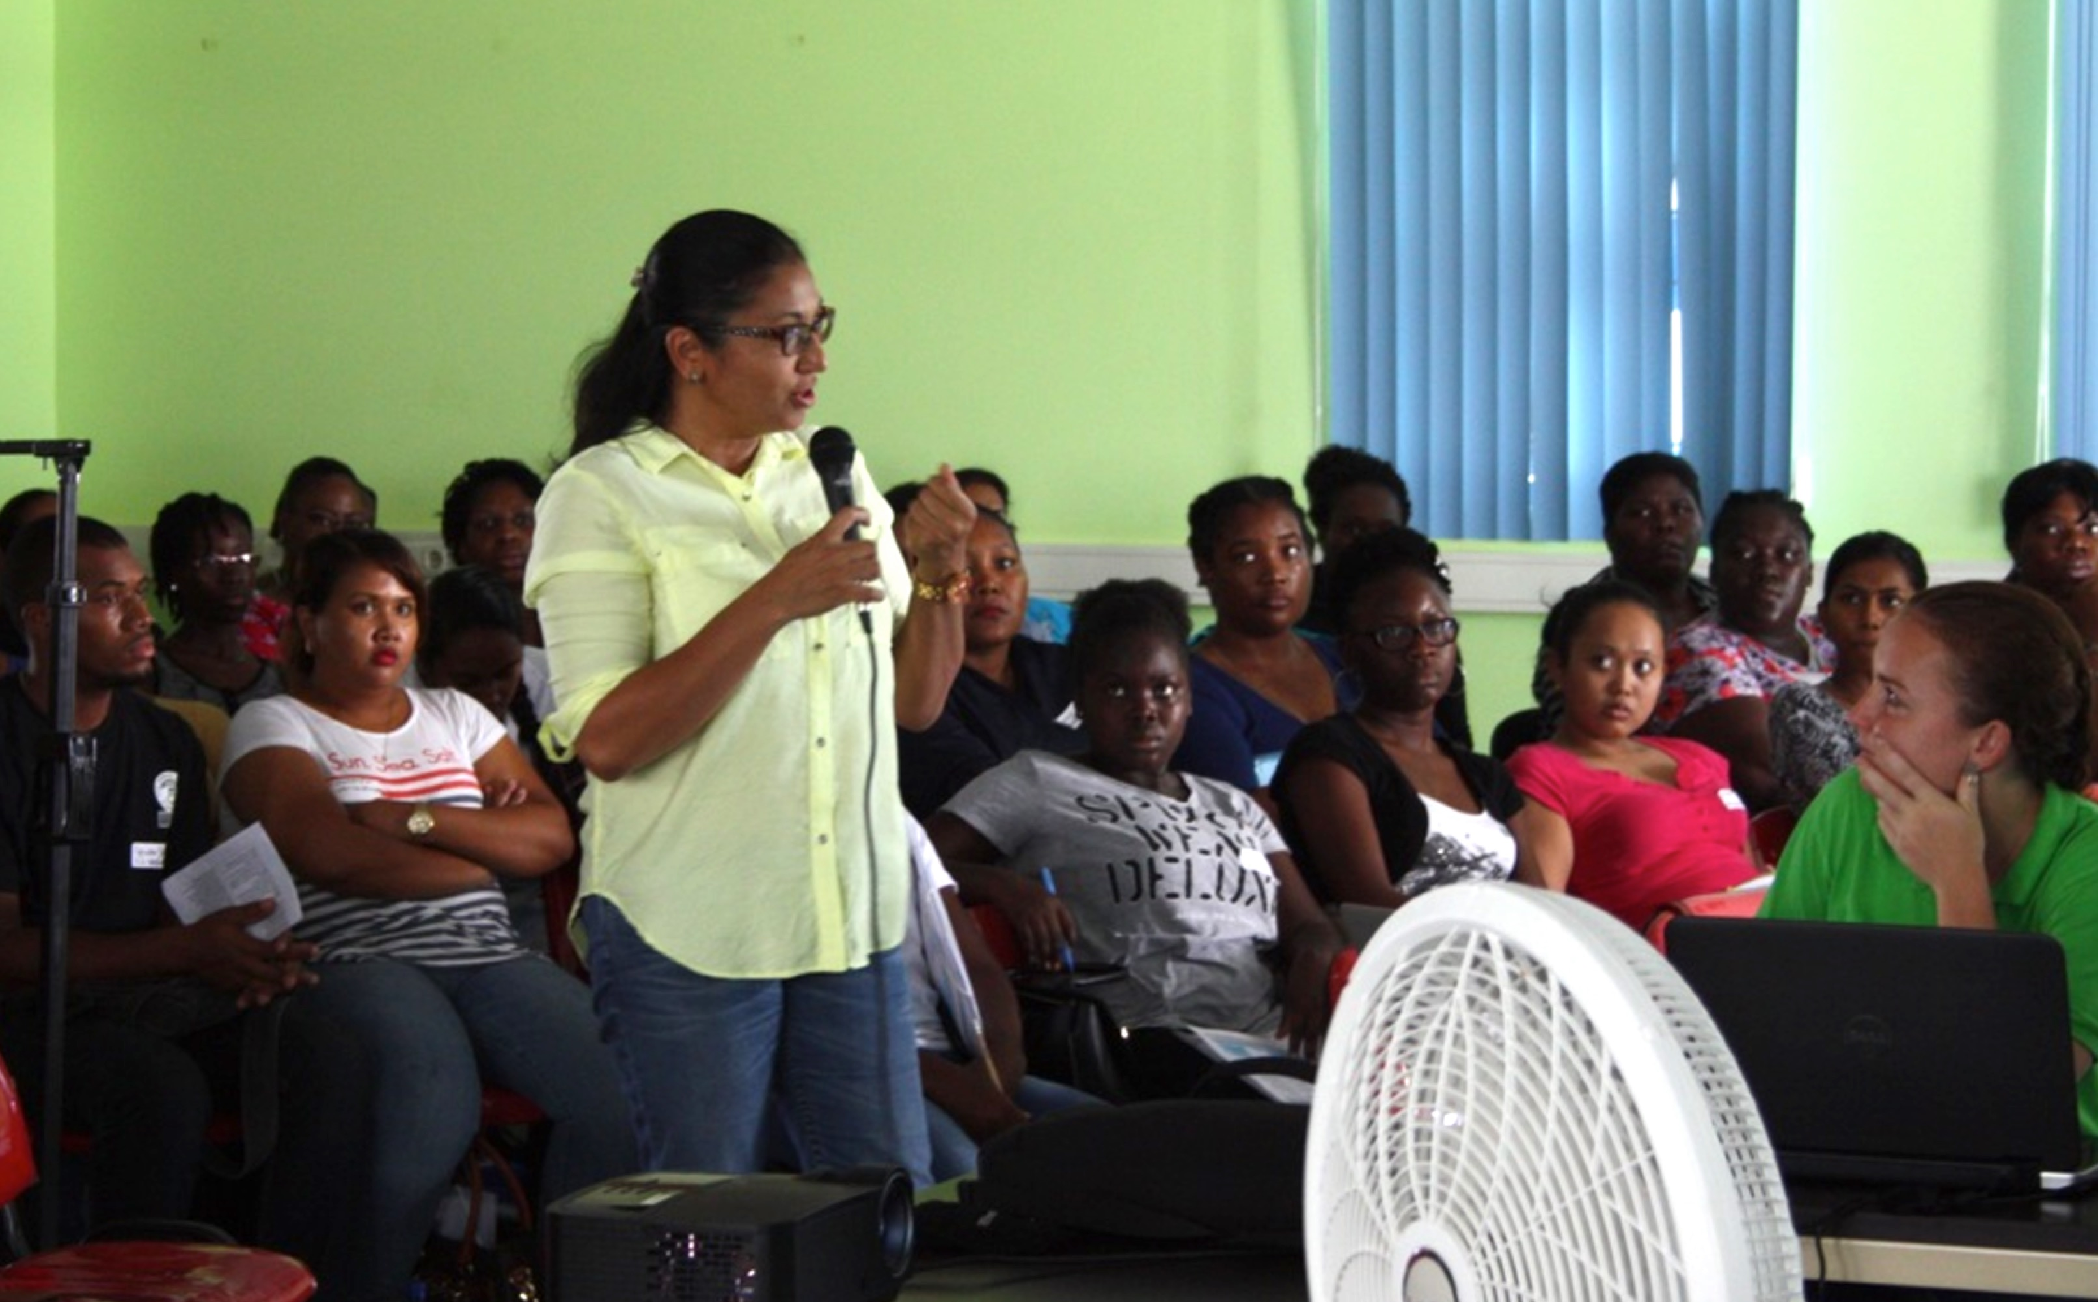
Zondag 12 november Hypertensieve aandoeningen
6 groepen voor simulatie training
125 deelnemers
Drs. Lisonne, kinderarts (neonatalogie)
Discussie pre-eclampsie richtlijn
Drs. Kodan, AZP
Drs. Mohan, ‘s Lands

Slide 27
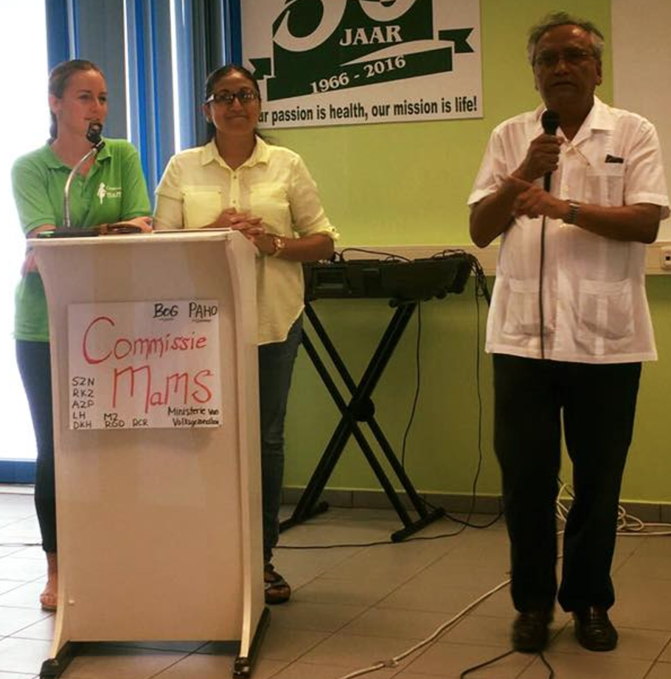
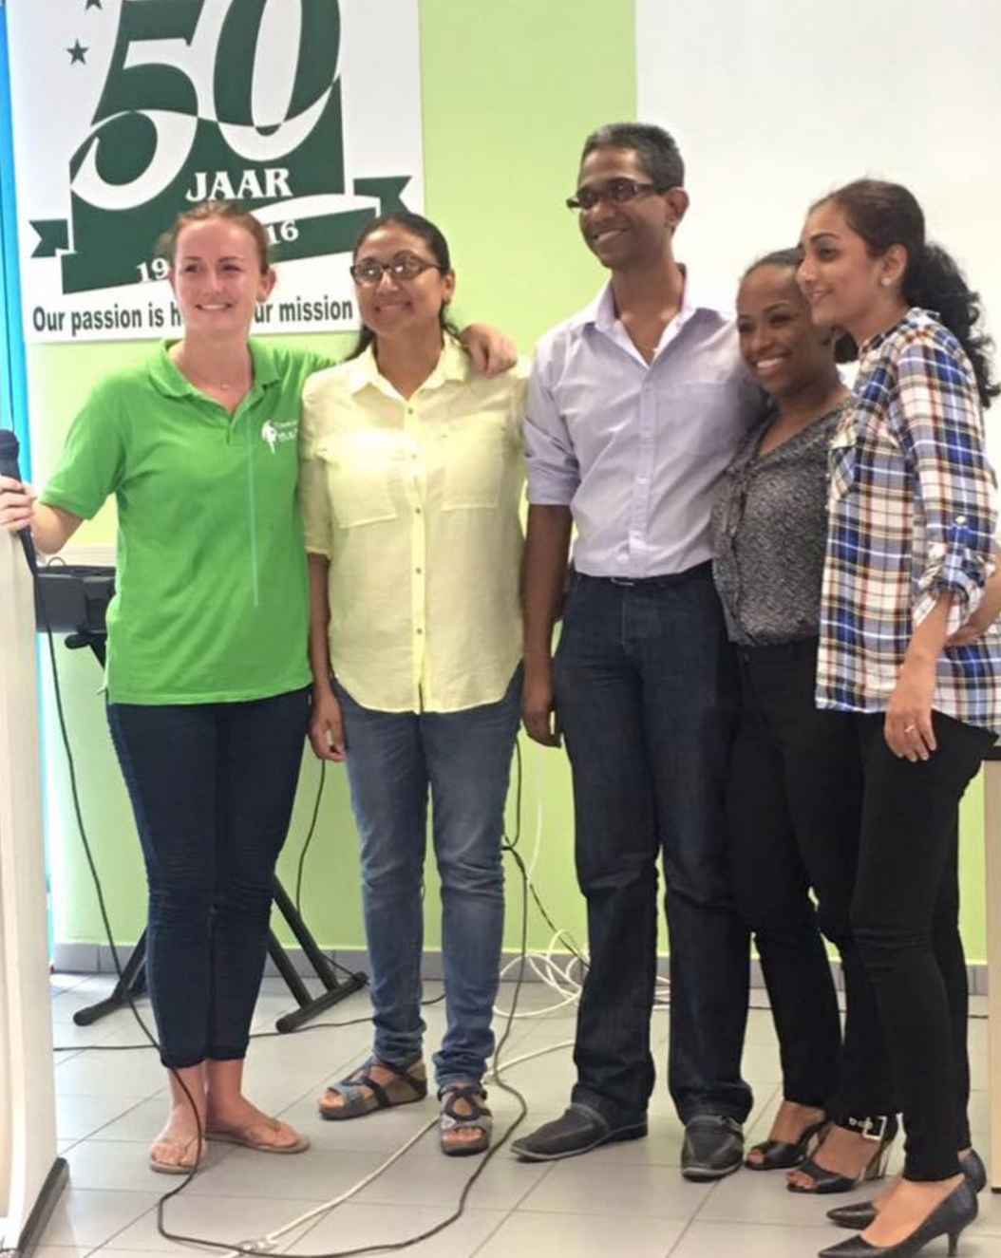
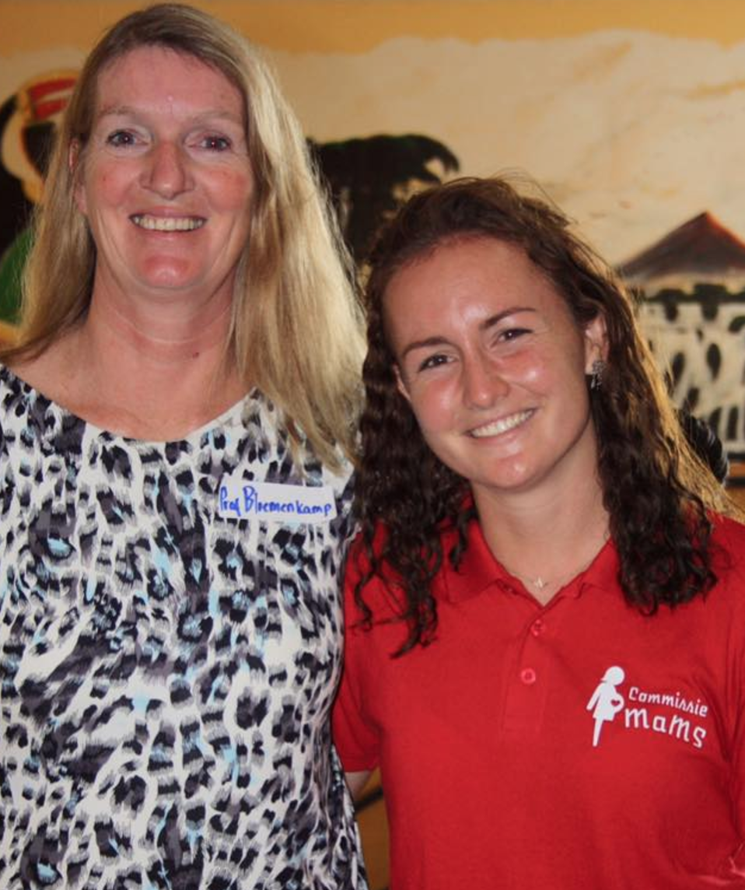
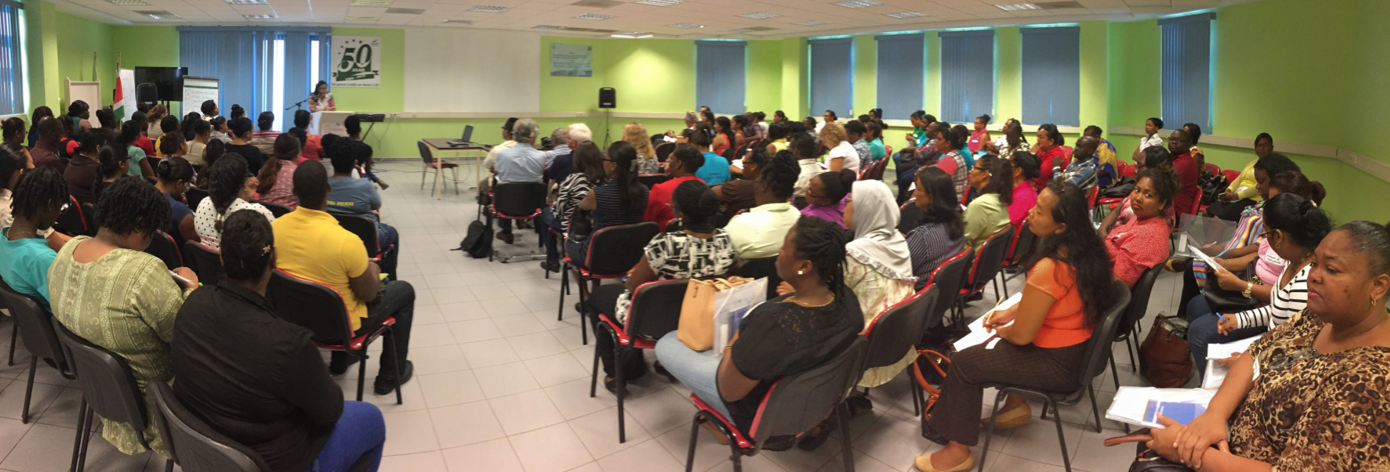
Afsluiting

Slide 28
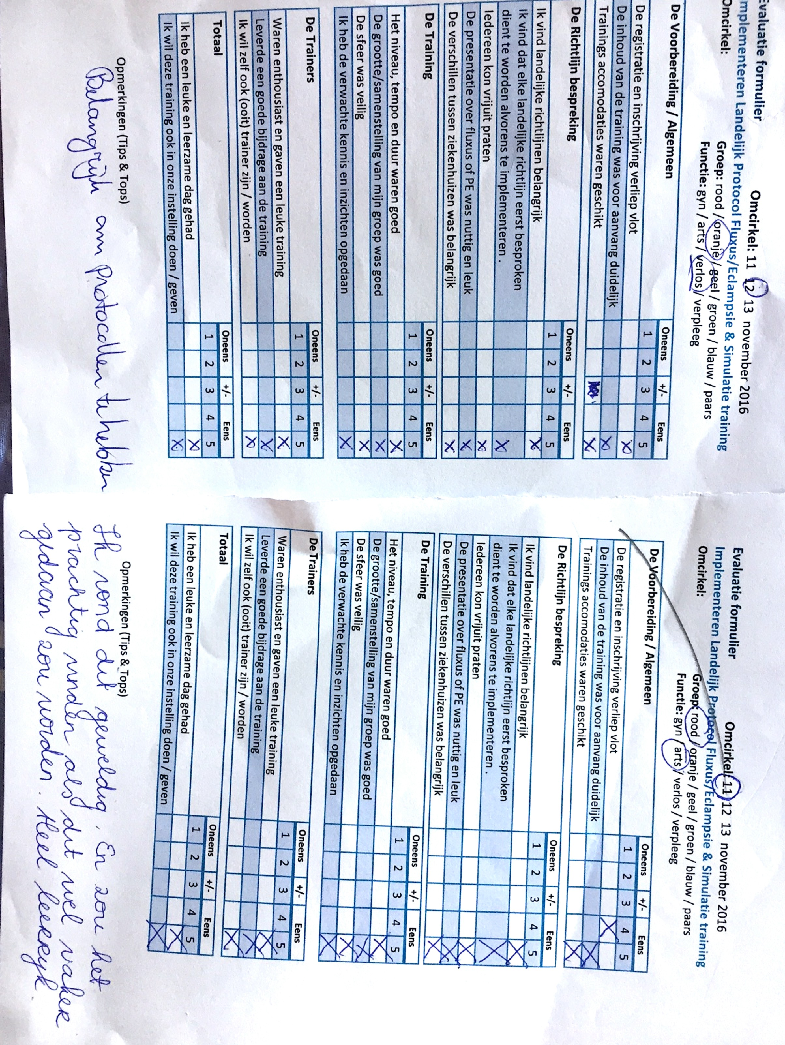
Evaluatie
223 mensen over 3 dagen verspreid
Deelnemers:
Vrijdag: 70. Zaterdag: 135. Zondag: 128.
110 mensen hebben 2 dagen deelgenomen
Trainers / Profs / organisatie / direkteuren ziekenhuizen:
Vrijdag 22. Zaterdag 37. Zondag 48.

Slide 29
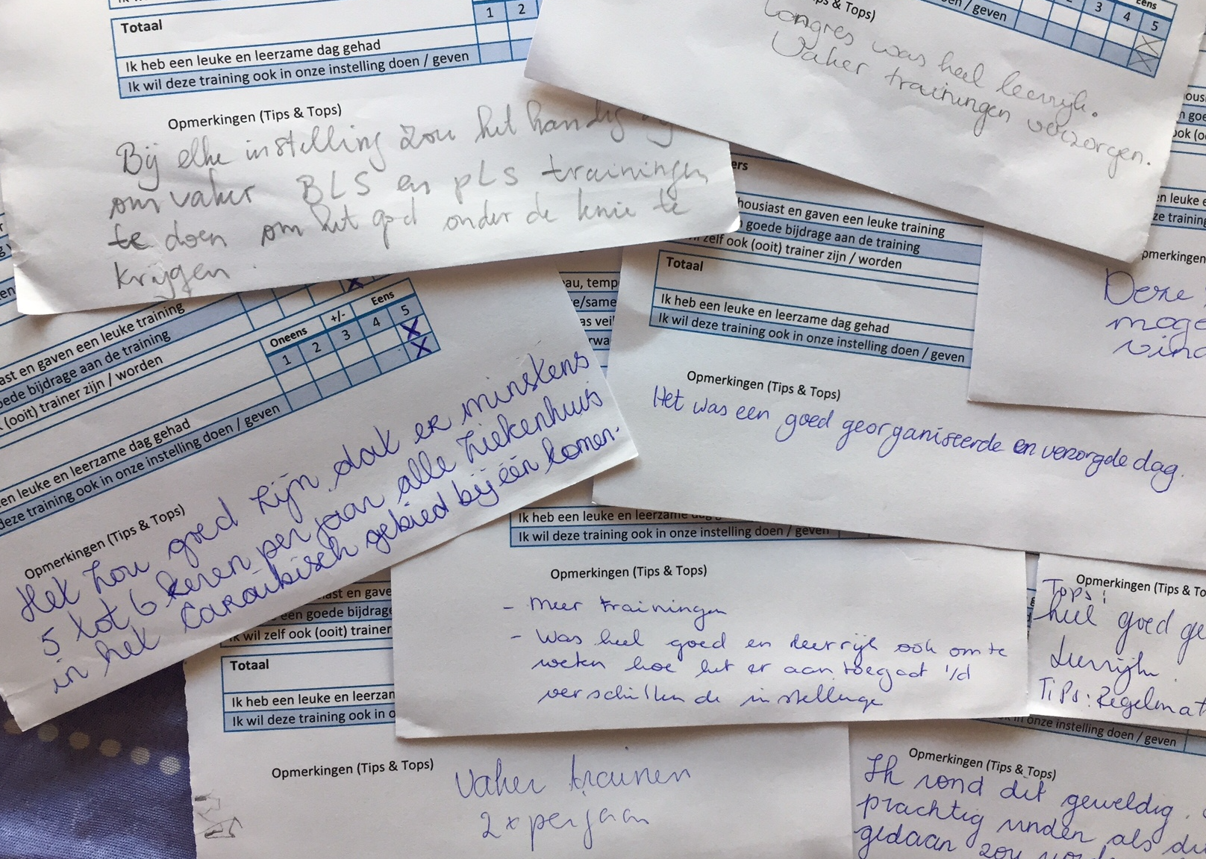
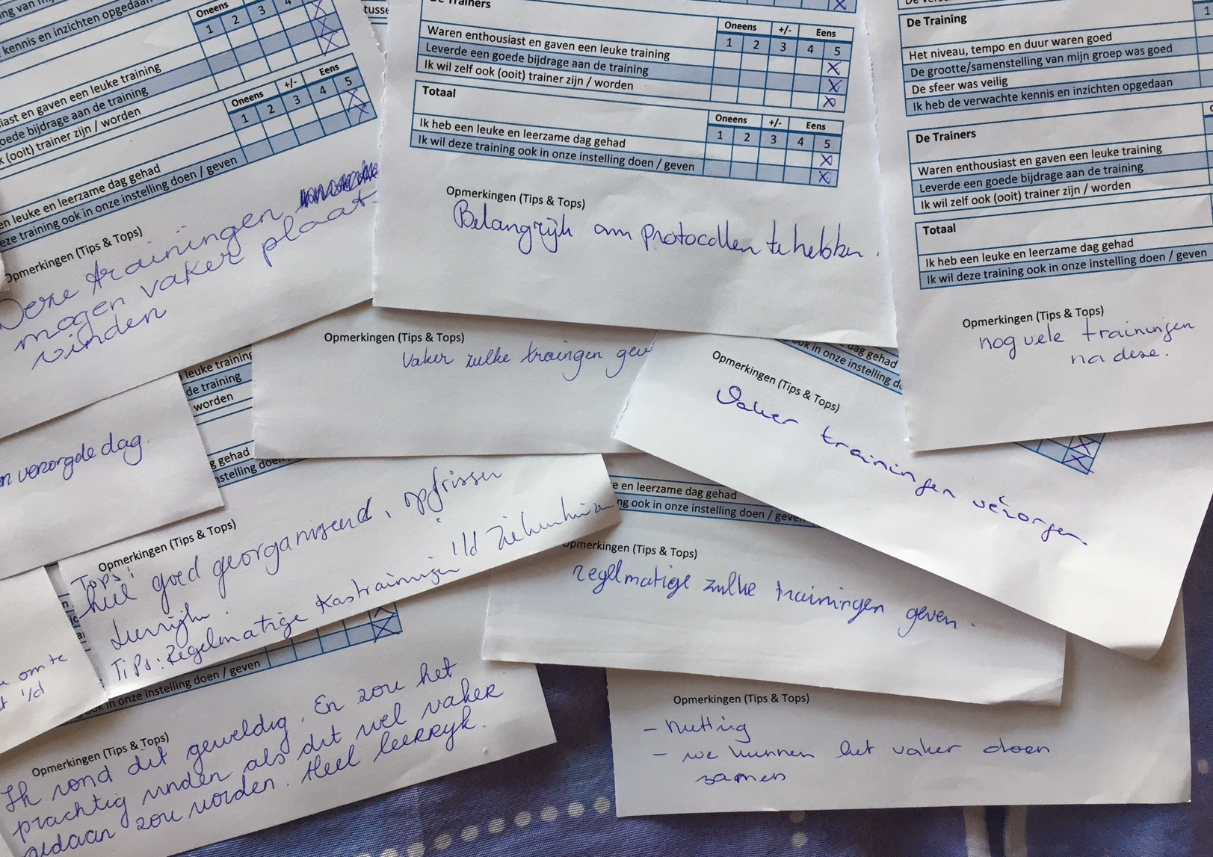
Evaluaties
+
+
+
TOPS
Goede organisatie
Behoefte aan meer trainingen!
+

Slide 30
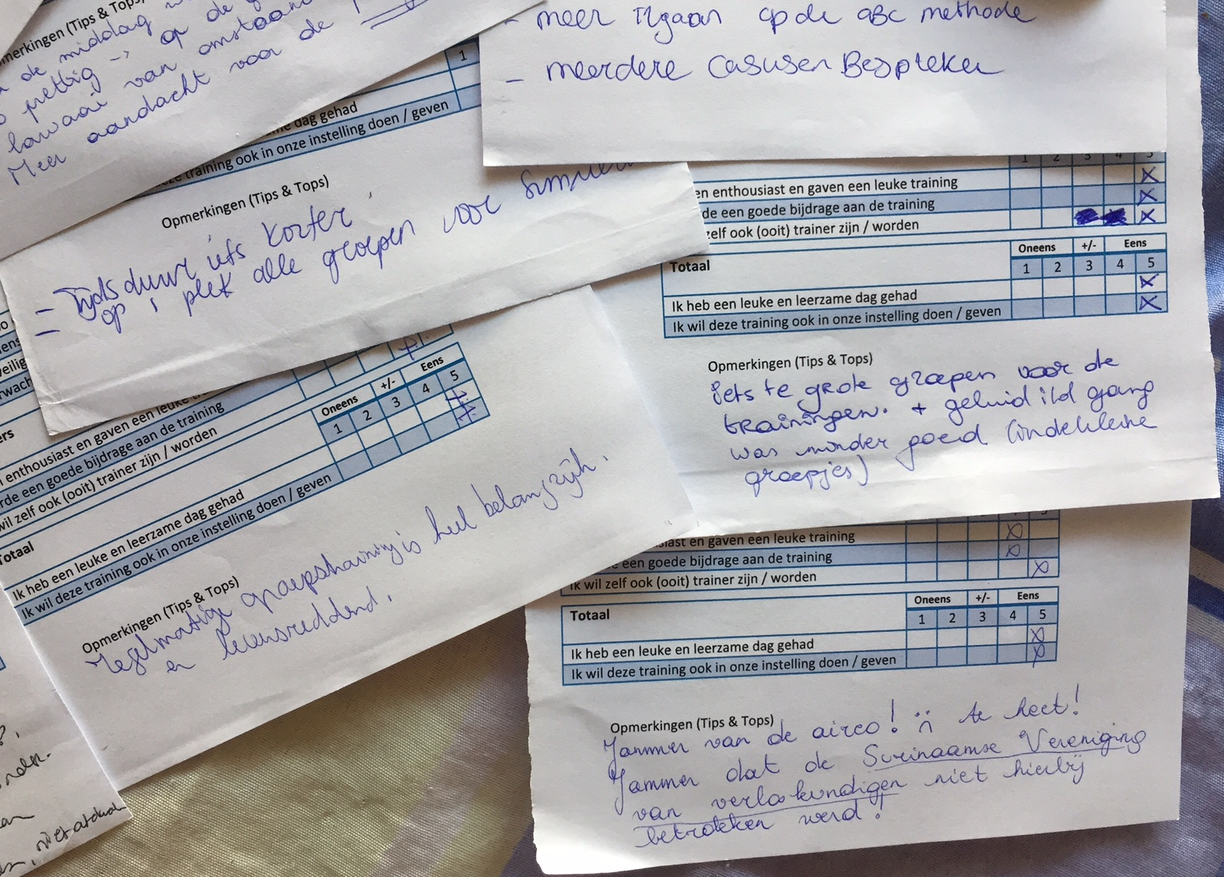
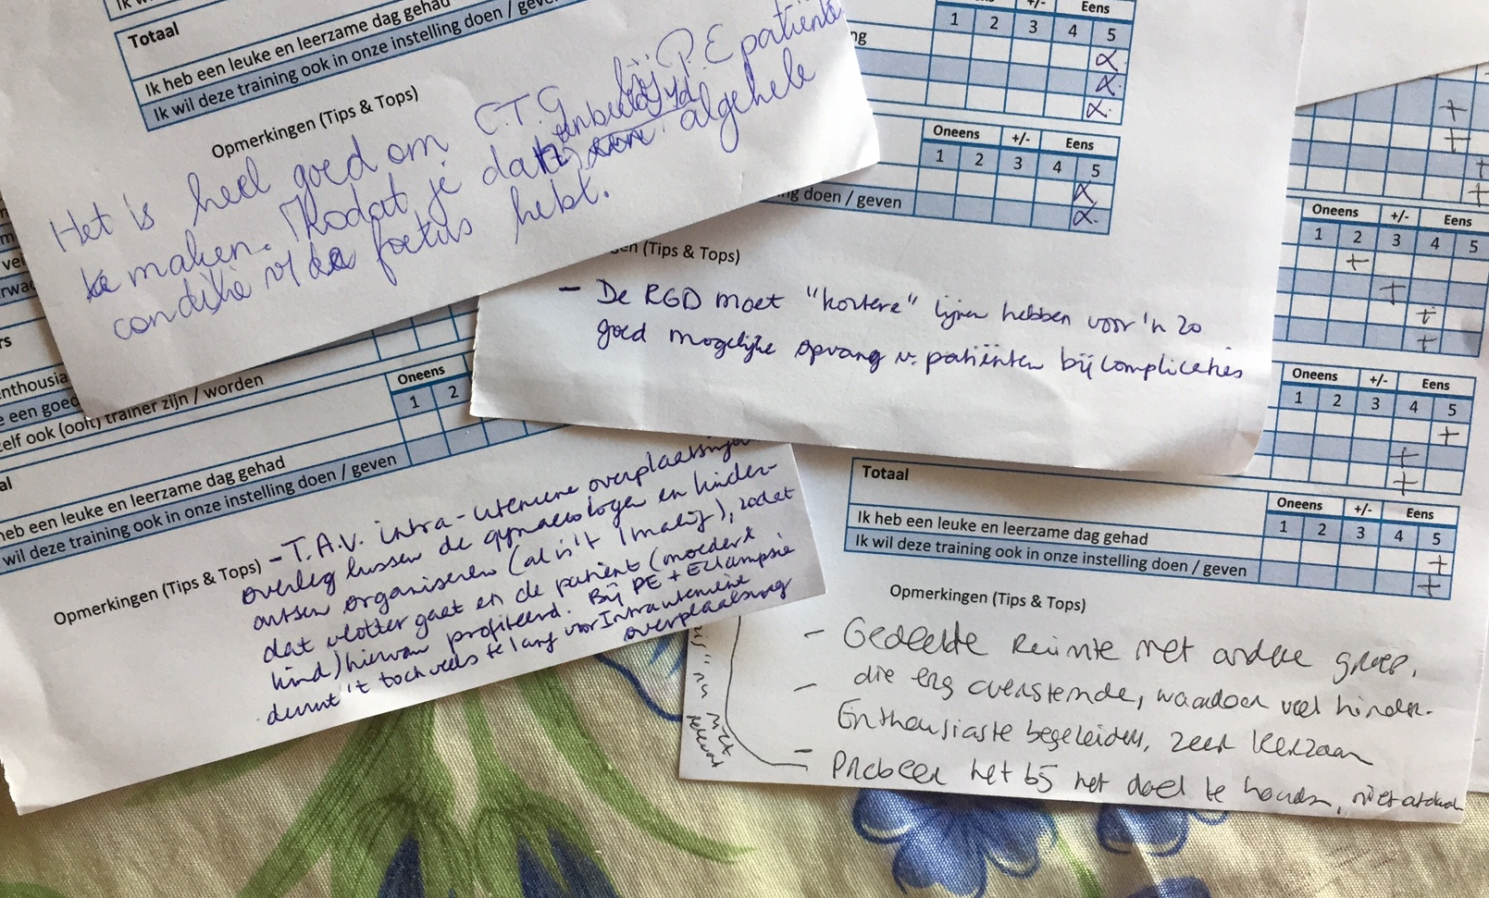
Evaluaties
-
-
+/-
Adviezen voor richtlijn
TIPS
Groepen kleiner
Betere accomodatie
Airco!!
-

Slide 31
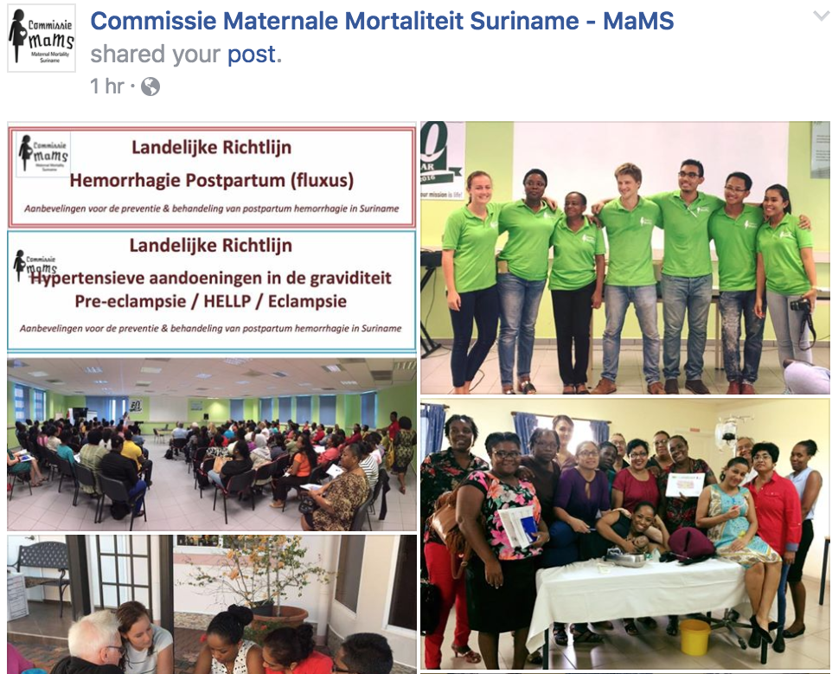
Media
https://www.facebook.com/CommissieMaMS/?fref=ts
www.surinameobstetrics.weebly.com

Slide 32
Media
http://www.apintie.sr/v16120
http://www.worldnieuws.com/dagblad-suriname/behoefte-voor-nationale-richtlijnen-obstetrie/

Slide 33
To do post-congres 17 november – 2 januari 2017
Certificaten laten bijdrukken
Richtlijnen aanpassen
Website updaten met foto’s, verslag en update van 2e draft richtlijn
Nieuwsverslag voor lokale kranten
Verslag voor PAHO
Langsgaan bij alle gynaecologen en hoofd verloskundigen voor feedback + acceptatie landelijke richtlijn
Meeting Medische Zending en RGD (1e lijn) voor aangepast protocol
Implementeren partogram in 3 ziekenhuizen
Verslag van Congres opsturen naar NTOG
Nulmeting alle ziekenhuizen: fluxus en eclampsie
Retrospectieve analyse van IC-opnames 2015-16
Meeting PAHO en BOG: bespreken congres en toekomstige plannen

Slide 34
Toekomstige plannen Maart – Sept 2017 (6e jrs wetenschapsstage)
1) Reproductive Age Mortality Study (RAMOS) van maternale sterftes 2015-16 + prospectief verbeteren van confidential enquiry systeem
Door: K. Verschueren i.s.m. L. Kodan en lokale medisch studenten
2) Studie SurOSS: Suriname Obstetric Surveillance System naar ernstige maternale morbiditeit.
Prospectieve studie
Priniple investigator: K. Verschueren
Supervisor: L. Kodan, gynaecologist
Inclusiecriteria: WHO-near-miss + LeMMoN
O.a. fluxus, ernstige pre-eclampsie, eclampsie, IC-opnames
Suriname (SurOSS) is onderdeel van INNOSS (International Network Obstetrics Surveillance System)

